Slide 1
第5章 操作系统基础 Operating System
5.2 处理机管理

Slide 2
5.2 处理机管理
处理机管理也称为进程管理，其核心是如何合理地分配处理机的时间，提高系统的效率。
在计算机系统中有多个并发执行的程序，“程序”这个静态的概念已经不能描述程序动态变化的过程，所以引入了“进程’，。

Slide 3
5.2 处理机管理
5.2.1 基本概念
5.2.2 进程控制
5.2.3 进程通信
5.2.4 进程调度
5.2.5 死锁
5.2.6 线程

Slide 4
5.2.1 基本概念
程序顺序执行(Sequential Execution)与特征
一个较大的程序通常都由若干个程序段组成，程序在顺序的处理机上执行时，各程序段必须按照先后次序逐个执行。程序各程序段先后执行次序关系可用前趋图表示。

Slide 5
前趋图（Predecessor Graph）
前趋图是一个有向无循环图，图由结点和结点间有向边组成，结点代表各程序段操作，而结点间的有向边表示两程序段操作之间存在的前趋关系（“→”）。两程序段Pi和Pj的前趋关系表示成Pi → Pj，Pi是Pj的前趋，Pj是Pi的后继。
I₁
C₁
P₁
I₂
C₂
P₂

Slide 6
程序独占处理机顺序执行时特征：
顺序性：程序各程序段严格按照规定的顺序执行。
封闭性：程序运行时机内各资源只受该程序控制而改变，执行结果不受外界因素影响。
可再现性：只要程序执行环境和初始条件相同，程序多次执行，可获得相同结果。

Slide 7
程序并发执行(Concurrent Execution)与特征
在计算机系统支持并行操作时，如采用多道程序设计技术，则内存中多道程序处于并发执行状态。如上述有三个程序段的作业类，虽然每个作业有前趋关系的各程序段不能在系统CPU和输入输出各部件并行执行，但一个作业没有前趋关系的程序段或不同作业的程序段可以分别在CPU和各输入输出部件上并行执行。

Slide 8
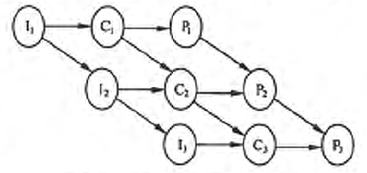
3个上述三个程序段类的作业并发执行的前趋图

Slide 9
程序并发执行特征
间断性：程序段之间的相互制约导致并发程序具备“执行-暂停-执行”这种间断性的活动规律。

Slide 10
程序并发执行特征
失去封闭性：程序在并发执行时，是多个程序共享系统中的各种资源，因而这些资源的状态将由多个程序来改变，致使程序的运行已失去了封闭性。
不可再现性：程序在并发执行时，由于失去了封闭性，也将导致失去结果的可再现性。即程序经过多次运行，虽然其各次的环境和初始条件相同，但得到的结果却各不相同。
并发程序间具有相互制约性。程序在并发执行时，由于它们共享资源或为完成同一项任务而相互合作，使在并发程序之间形成了相互制约的关系。相互制约将导致并发程序具有“执行-暂仃-执行”这种间断性活动规律。

Slide 11
例：观察者/报告者
观察者： 报告者：
begin begin
repeat repeat
wait a car go through delay a time
N=N+1； Print N ；
N=0 ；
until until
end end
初始N=100时不同执行序列：
N=N+1； Print N； Print N ；
Print N ； N=0 ； N=N+1 ；
N=0 ； N=N+1 ； N=0 ；
结果各不相同:
打印101，N=0； 打印100，N=1； 打印100，N=0；

Slide 12
由于程序在并发执行时，各次执行的结果不同，所以用“程序”这个概念已无法描述程序的并发执行，所以必须引入新的概念-进程来描述程序的并发执行。
进程这一术语最早由麻省理工学院著名的操作系统MULTICS中提出。
进程(Process)定义：可并发执行的程序在一个数据集合上的运行过程。

Slide 13
进程的特征
动态性：动态性是进程的最基本特征，它是程序执行过程，它是有一定的生命期。它由创建而产生、由调度而执行，因得不到资源而暂仃，并由撤消而死亡。而程序是静态的，它是存放在介质上一组有序指令的集合，无运动的含义。
并发性：并发性是进程的重要特征，同时也是OS的重要特征。并发性指多个进程实体同存于内存中，能在一段时间内同时运行。而程序是不能并发执行。
独立性：进程是一个能独立运行的基本单位，即是一个独立获得资源和独立调度的单位，而程序不作为独立单位参加运行。
异步性：进程按各自独立的不可预知的速度向前推进，即进程按异步方式进行，正是这一特征，将导致程序执行的不可再现性，因此OS必须采用某种措施来限制各进程推进序列以保证各程序间正常协调运行。

Slide 14
进程的组成
结构特征：从结构上，进程实体由程序、数据和进程控制块（PCB）三部分组成，UNIX中称为“进程映象”。
程序：描述了进程要完成的功能。它是程序执行时不可修改的部分。
数据：包括程序执行时所需的数据及工作区，这部分只能为一个进程所专用，是进程的可修改部分。
进程控制块（Process Control Block，PCB）：对进程本质属性的描述，是操作系统管理进程所需要的基本信息，是进程存在的唯一标志

Slide 15
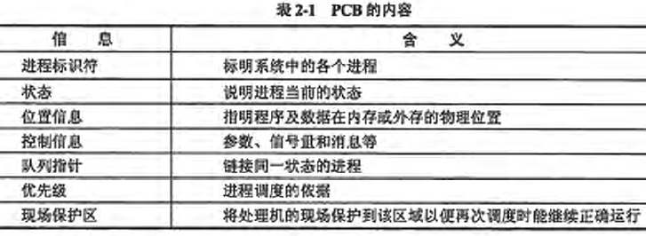
进程控制块
其主要内容如表所示

Slide 16
3 进程状态及其转换 (Process State and Transition)
进程的三态模型
运行（Running） :当一个进程在处理机上运行时，称该进程处于运行状态。显然，对于单处理机系统，处于运行状态的进程只有一个。
就绪（Ready） :一个进程获得了除处理机外的一切所需资源，一旦得到处理机即可运行，则称此进程处于就绪状态。
阻塞（Blocked） :也称等待或睡眠状态，一个进程正在等待某一事件发生(例如，请求IO而等待IO完成等)而暂时停止运行，这时即使把处理机分配给该进程，它也无法运行，故称该进程处于阻塞状态。

Slide 17
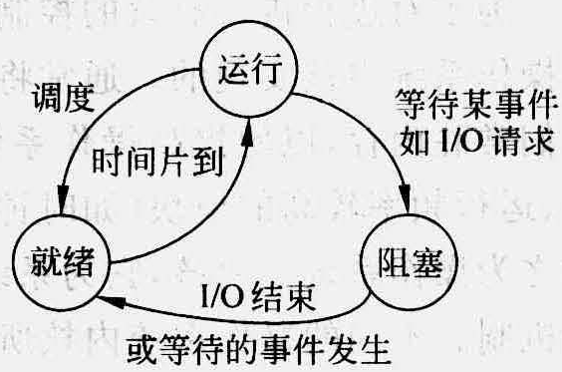
进程的三态模型

Slide 18
三个基本状态之间可能转换和转换原因
就绪态――＞运行态：当处理机空闲时，进程调度程序必将处理机分配给一个处于就绪态的进程 ，该进程便由就绪态转换为运行态。
运行态――＞阻塞态：处于运行态的进程在运行过程中需要等待某一事件发生后（例如因I／O请求等待I／O完成后），才能继续运行，则该进程放弃处理机，从运行态转换为阻塞态。
阻塞态――＞就绪态：处于阻塞态的进程，若其等待的事件已经发生，于是进程由阻塞态转换为就绪态。
运行态――＞就绪态：处于运行状态的进程在其运行过程中，因分给它的处理机时间片已用完，而不得不让出（被抢占）处理机，于是进程由运行态转换为就绪态。
而阻塞态――＞运行态和就绪态――＞阻塞态这二种状态转换不可能发生。

Slide 19
进程的五态模型
进程的其它两种状态
新建态
当一个新进程刚刚建立，还未将其放入就绪队列时的状态，称为新建态。
终止态
当一个进程已经正常结束或异常结束，操作系统已将其从系统队列中移出，但尚未撤消，这时称为终止状态。

Slide 20
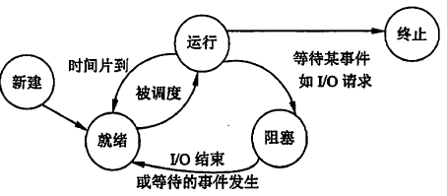
进程的五态模型

Slide 21
为创建进程时分为两个阶段：
第一个阶段为一个新进程创建必要的管理信息
第二个阶段让该进程进入就绪状态。由于有了新建态，操作系统就可以根据系统的性能和内存容量的限制推迟新建态进程的提交。
类似地，进程的终止也可分为两个阶段：
第一个阶段等待操作系统进行善后处理
第二个阶段释放内存

Slide 22
5.2.2 进程控制
进程控制是指对系统中所有进程从创建到消亡的全过程实施有效的控制。在操作系统中通过设置一套控制机构对进程实施控制，其主要功能包括创建一个新进程，撤销一个已经运行完的进程，改变进程的状态，实现进程间的通信。
进程控制是由操作系统内核(Kernel)中的原语实现的。

Slide 23
原语
原语(Primitive)是指由若干条机器指令组成的、用于完成特定功能的程序段。
原语的特点是在执行时不能被分割，即原子操作要么都做，要么都不做。
内核中所包含的原语主要有进程控制原语、进程通信原语、资源管理原语以及其他原语。

Slide 24
属于进程控制方面的原语有：
进程创建原语
进程撤销原语
进程挂起原语
进程激活原语
进程阻塞原语
进程唤醒原语
不同的操作系统，内核所包含的功能不同，但大多数操作系统的内核都包含支撑功能和资源管理的功能。

Slide 25
5.2.3 进程通信
在多道程序设计的系统中，由于多个进程可以并发执行，因此进程间必然存在资源共享和相互合作的问题。
进程通信是指各个进程交换信息的过程。
通常，同步是合作进程间的直接制约问题，互斥是申请临界资源进程间的间接制约问题。

Slide 26
1)进程间的同步
在计算机系统中，多个进程可以并发执行，每个进程都以各自独立的、不可预知的速度向前推进，但是需要在某些确定点上协调相互合作进程间的工作。
例如，进程A向缓冲区送数据，进程B从缓冲区取数据加工，当进程B要取数据加工时，必须是进程A完成了向缓冲区送数据的操作，否则进程B必须停下来等待进程A的操作结束。

Slide 27
进程同步
同步是进程间共同完成一项任务时直接发生相互作用的关系

Slide 28
——同步进程间具有合作关系
——在执行时间上必须按一定的顺序协调进行

Slide 29
2)进程间的互斥
在多道程序系统环境中，各进程可以共享各类资源，但有些资源一次只能供一个进程使用，称为临界资源( Critical Resource } CR )，如打印机、共享变量等。
进程间的互斥是指系统中各进程互斥使用临界资源。

Slide 30
互斥
互斥是并发执行的多个进程由于竞争同一资源而产生的相互排斥的关系

Slide 31
——互斥进程彼此在逻辑上是完全无关的
——它们的运行不具 有时间次序的特征

Slide 32
临界资源和临界区
信号量
P、V操作

Slide 33
临界区
临界区(Critical Section CS )是进程中对临界资源实施操作的那段程序。对互斥临界区管理的4条原则如下。
有空即进。当无进程处于临界区时，允许进程进入临界区，并且只能在临界区运行有限的时间。
无空则等。当有一个进程在临界区时，其他需要进入临界区的进程必须等待，以保证进程互斥地访问临界资源。
有限等待。对要求访问临界资源的进程，应保证进程等待有限时间后进入临界区，以免陷入“饥饿”状态。
让权等待。当进捏不能进入自己的临界区时，应立即释放处理机，以免进程陷入“忙等“状态。

Slide 34
信号量
信号量机制主要有整形信号量、记录性信号量、信号量集机制。
信号量是一个整形变量，根据控制对象的不同赋不同的值。信号量可分为公用信号量和私用信号量两类。
公用信号量：实现进程间的互斥，初值=1或资源的数目
私用信号量：实现进程间的同步，初值=0或某个整数

Slide 35
信号量S的物理意义：
S>=0时表示某资源的可用数
s<0时其绝对值表示阻塞队列中等待该资源的进程数。
P、V操作是实现进程同步与互斥的常用方法。
信号量的值仅由P、V操作改变

Slide 36
P、V操作都是原语
P：申请一个单位资源
V：释放一个单位资源

Slide 37
P操作
P操作表示申请一个资源，V操作表示释放一个资源。
P操作的定义：S=S-1，若S>=0，则执行P操作的进程继续执行；若S<0，则置该进程为阻塞状态，并将其插入阻塞队列。
Procedure P（Var S：Semaphore）；
Begin
S：=S-1；
If S<0 then w(S) {执行P操作的进程插入等待队列}
End；

Slide 38
P操作
P(s):
若S<0，入等待队列
取s值减1
若S>=0，继续

Slide 39
V操作
V操作定义：S=S+1，若S>0则执行V操作的进程继续执行；若S<0，则从阻塞状态唤醒一个进程，并将其插入就绪队列，执行V操作的进程继续执行。
Procedure V（Var S：Semaphore）；
Begin
S：=S+1
If S<=0 then R(s) {从阻塞队列中唤醒一个进程}
End；

Slide 40
V操作
V(s):
若S<=0，唤醒一等待队列进程
取s值加1
若S>0，继续

Slide 41
用P、V原语实现互斥
例：打印机分配
互斥信号量mutex（初值为1）
Pa为分配进程
Pb为释放进程

Slide 42
利用PV操作实现进程的互斥
令信号量mutex的初值为1，当进入临界区时执行P操作，退出临界区时执行V操作。这样利用ＰＶ操作实现进程互斥的代码段如下：
Ｐ（ｍｕｔｅｘ）
临界区
Ｖ（ｍｕｔｅｘ）

Slide 43
Pa：
...
P（mutex）
分配打印机
（读写分配表）
V（mutex）
...
Pb：
...
P（mutex）
释放打印机
（读写分配表）
V（mutex）
...

Slide 44
用P、V原语实现简单同步
例：供者和用者对单缓冲区的同步
信号量：
S1——缓冲区空否（初值为1）
S2——缓冲区满否（初值为0）

Slide 45
供者进程
L1：P（S1）
启动读卡机
…
收到输入结束中断
V（S2）
goto L1
用者进程
L2： P（S2）
从缓冲区取出信息
…
V（S1）
goto L2

Slide 46
信号量及P、V操作讨论
对于两个并发进程，互斥信号量的值仅取1、0和-1三个值
若MUTEX＝1表示没有进程进入临界区
若MUTEX ＝0表示有一个进程进入临界区
若MUTEX ＝-1表示一个进程进入临界区，另一个进程等待进入。

Slide 47
思考
对于N个并发进程，信号量的取值范围是什么，有什么含义。

Slide 48
信号量及P、V操作讨论（续1）
1) 信号量的物理含义：
S>0表示有S个资源可用
S=0表示无资源可用
S<0则| S |表示S等待队列中的进程个数
P(S)：表示申请一个资源
V(S)：表示释放一个资源。
信号量的初值应该大于等于0

Slide 49
信号量及P、V操作讨论（续2）
2) P.V操作必须成对出现，有一个P操作就一定有一个V操作
当为互斥操作时，它们同处于同一进程
当为同步操作时，则不在同一进程中出现
如果P(S1)和P(S2)两个操作在一起，那么P操作的顺序至关重要。
一个同步P操作与一个互斥P操作在一起时同步P操作在互斥P操作前
而两个V操作无关紧要

Slide 50
信号量及P、V操作讨论（续3）
3）P、V操作的优缺点
优点：
简单，而且表达能力强（用P、V操作可解决任何同步互斥问题）
缺点：
不够安全，P、V操作使用不当会出现死锁；
遇到复杂同步互斥问题时实现复杂

Slide 51
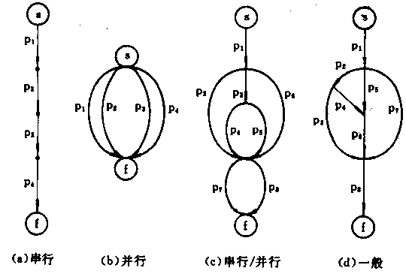
合作进程的执行次序
若干个进程为了完成一个共同任务而并发执行，在这些进程中，有些进程之间有次序的要求，有些进程之间没有次序的要求，为了描述方便，可以用一个图来表示进程集合的执行次序。如图

Slide 52
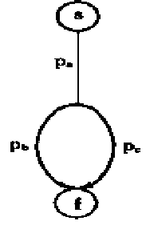
例
如图，试用信号量实现这三个进程的同步。
设有两个信号量S_{B}、S_{C}，初值均为０
Pa： Pb： Pc：
… P(S_{B}); P(S_{C})
V(S_{B}); … …
V(S_{C);}

Slide 53
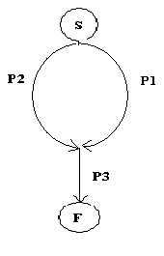
【思考题1】
如图，试用信号量实现这三个进程的同步。

Slide 54
解
设有两个信号量S1、S2，初值均为０
P1： P2： P3：
… … P(S1)
V(S₁); V(S2); P(S2)
…

Slide 55
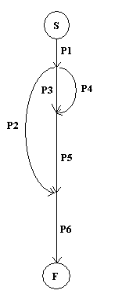
【思考题2】
如图，试用信号量实现这6个进程的同步

Slide 56
解
设有5个信号量S2、S3、S4、S5、S6，初值均为０
P1： P2： P3：
… P(S2); P(S3)
V(S2); … …
V(S3)；
V(S4); V(S6); V(S5)
P4： P5： P6：
P(S4); P(S5); P(S6);
… P(S5); P(S6);
… …
V(S5)； V(S6);

Slide 57

【思考题3】
用P.V操作解决司机与售票员的问题
司机进程：
while(1)
{
启动车辆
正常驾驶
到站停车
}…
售票员进程：
while(1)
{
关门
售票
开门
}…

Slide 58
解
设有两个信号量S1，S2，初值均为0。
司机进程：
while(1)
{
P(S1)
启动车辆
正常驾驶
到站停车
V(S2)
}…
售票员进程：
while(1)
{
关门
V(S1)
售票
P(S2)
开门
}…

Slide 59
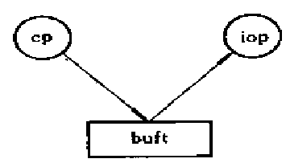
共享缓冲区的进程的同步
设某计算进程ＣＰ和打印进程ＩＯＰ共用一个单缓冲区，ＣＰ进程负责不断地计算数据并送入缓冲区Ｔ中，ＩＯＰ进程负责不断地从缓冲区Ｔ中取出数据去打印。

Slide 60
分析
通过分析可知，ＣＰ、ＩＯＰ必须遵守以下同步规则：
当ＣＰ进程把计算结果送入缓冲区时，IOP进程才 能从缓冲区中取出结果去打印;
当IOP进程把缓冲区中的数据取出打印后，ＣＰ进程才能把下一个计算结果送入缓冲区

Slide 61
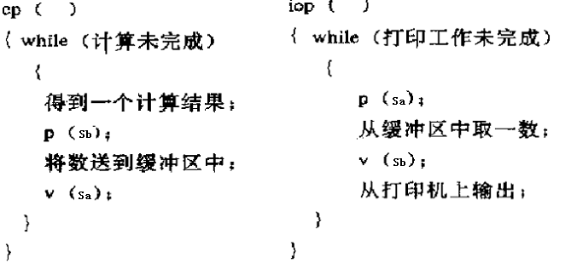
解
为此设有两个信号量Sa=0，Sb=1，Sa表示缓冲区中有无数据，Sb表示缓冲区中有无空位置。
两个进程的同步可以描述如下：

Slide 62
【思考题】
1.用P.V操作解决下图之同步问题
提示：分别考虑对缓冲区S和T的同步，再合并考虑
get
copy
put
s
t

Slide 63
解
设置四个信号量Sin=1，Sout=0，Tin=1，Tout=0；
get：
while（1）
{
P(Sin）;
将数放入S;
V(Sout);
}
copy：
while（1）
{
P(Sout）;
P(Tin）;
将数从S取出放入T;
V(Tout);
V(Sin);
}
put：
while（1）
{
P(Tout）;
将数从T取走;
V(Tin);
}

Slide 64
总结
进程互斥：在OS中，当某一进程正在访问cs时，就不允许其它进程来读写(访问)，否则就会发生后果无法估计的错误，进程之间的这种相互制约关系为进程互斥。
进程同步：并发进程在一些关键点上可能需要互相等待与互通消息，这种相互制约的等待与互通消息，称为进程同步。

Slide 65
进程同步与互斥关系：都反映了在异步环境下并发进程间的相互制约关系。可归于同步范畴，但互斥是同步问题的一个特例，互斥解决临界区的使用，同步是并发进程在一些关键点上需互相等待互发消息。

Slide 66
【思考题】
桌上有一空盘，最多允许存放一只水果。爸爸可向盘中放一个苹果或放一个桔子，儿子专等吃盘中的桔子，女儿专等吃苹果。
试用P、V操作实现爸爸、儿子、女儿三个并发进程的同步。
提示：设置一个信号量表示可否向盘中放水果，一个信号量表示可否取桔子，一个信号量表示可否取苹果。

Slide 67
解
设置三个信号量S,So,Sa ，初值分别为1，0，0。分别表示可否向盘中放水果，可否取桔子，可否取苹果。

Slide 68
Father() { while(1) { p(S); 将水果放入盘中; if(是桔子)v(So); else v(Sa); } } | Son() { while(1) { p(So) 取桔子 v(S); 吃桔子; } } | Daughter() { while(1) { p(Sa) 取苹果 v(S); 吃苹果; } }

Slide 69
【思考题】
四个进程A、B、C、D都要读一个共享文件F，系统允许多个进程同时读文件F。但限制是进程A和进程C不能同时读文件F，进程B和进程D也不能同时读文件F。
为了使这四个进程并发执行时能按系统要求使用文件，现用PV操作进行管理，请回答下面的问题：

Slide 70
(1)应定义的信号量及初值：
（2）在下列的程序中填上适当的P、V操作，以保证它们能正确并发工作：
A() B() C() D()
{ { { {
[1]; [3]; [5]; [7];
read F; read F; read F; read F;
[2]; [4]; [6]; [8];
} } } }

Slide 71
解
（1）定义二个信号量S1、S2，初值均为1，即：S1=1，S2=1。其中进程A和C使用信号量S1，进程B和D使用信号量S2。
（2）从[1]到[8]分别为：P(S1) V(S1) P(S2) V(S2) P(S1) V(S1) P(S2) V(S2)

Slide 72
【思考题】
有一阅览室，读者进入时必须先在一张登记表上进行登记，该表为每一座位列一表目，包括座号和读者姓名。读者离开时要消掉登记信号，阅览室中共有100个座位，请问：
(1) 为描述读者的动作，应编写几个程序？设置几个进程？进程与程序间的对应关系如何？
(2) 用类Pascal语言和P, V操作写出这些进程间的同步算法。

Slide 73
答：(1) 应编写1个程序；设置2个进程； 进程与程序间的对应关系是：多对1。

Slide 74
(2) begin S₁:=100 (有100个座位) S₂:=0 (有没阅读者) mutex: =1 cobegin P₁: repeat P(S₁); P(mutex); 登记信息; V(muetx); V(S₂)就座，阅读； until false
coend end
P₂: repeat P(S₂) P(mutex); 消掉信息; V(muetx); V(S₁); 离开阅览室; until false

Slide 75
【思考题】
理发店理有一位理发师、一把理发椅和n把供等候理发的顾客坐的椅子
如果没有顾客，理发师便在理发椅上睡觉。
一个顾客到来时，他必须叫醒理发师
如果理发师正在理发时又有顾客来到，则如果有空椅子可坐，就坐下来等待，否则就离开。

Slide 76
var waiting : integer; /*等候理发的顾客数*/
CHAIRS:integer; /*为顾客准备的椅子数*/
customers, barbers，mutex : semaphore;
customers := 0; barbers := 0; waiting := 0; mutex := 1;
Procedure barber;
begin
while(TRUE); /*理完一人,还有顾客吗?*/
P(cutomers); /*若无顾客,理发师睡眠*/
P(mutex); /*进程互斥*/
waiting := waiting – 1; /*等候顾客数少一个*/
V(barbers); /*理发师去为一个顾客理发*/
V(mutex); /*开放临界区*/
cut-hair( ); /*正在理发*/
end;

Slide 77
procedure customer
begin
P(mutex); /*进程互斥*/
if waiting<CHAIRS begin /*看看有没有空椅子*/
waiting := waiting+1; /* 等候顾客数加1*/
V(customers); /*必要的话唤醒理发师*/
V(mutex); /*开放临界区*/
P(barbers); /*无理发师, 顾客坐着养神*/
get-haircut( ); /*一个顾客坐下等理发*/
end
V(mutex); /*人满了,走吧!*/
end;

Slide 78
2.4经典的进程同步问题
生产者/消费者问题
读者/写者问题
哲学家进餐问题

Slide 79
生产者/消费者问题
生产者消费者问题是一种同步问题的抽象描述。计算机系统中的每个进程都可以消费（使用）或生产（释放）某类资源。这些资源可以是硬件资源，也可以是软件资源。
当某一进程使用某一资源时，可以看作是消费，称该进程为消费者。而当某一进程释放某一资源时，它就相当于生产者。

Slide 80
问题描述
通过一个有界缓冲区可以把一群生产者p1,p2…,pm，和一群消费者Q1,Q2,…,Qn联系起来。如图
只要缓冲区未满，生产者就可以把产品送入缓冲区;
只要缓冲区未空，消费者就可以从缓冲区中取走物品。

Slide 81

图

Slide 82
问题分析
为解决生产者消费者问题，应该设两个同步信号量，一个说明空缓冲区的数目，用S1表示，初值为有界缓冲区的大小N，另一个说明已用缓冲区的数目，用S2表示，初值为０。
由于在此问题中有M个生产者和N个消费者，它们在执行生产活动和消费活动中要对有界缓冲区进行操作。由于有界缓冲区是一个临界资源，必须互斥使用，所以，另外还需要设置一个互斥信号量mutex，其初值为１。

Slide 83
问题的解
Q：
j = 0;
while (1)
{
P(S2);
P(mutex);
从Buffer[j]取产品;
j = (j+1) % n;
V(mutex);
V(S1);
消费产品;
};
P： i = 0; while (1)
{ 生产产品; P(S₁); P(mutex);
往Buffer [i]放产品;
i = (i+1) % n;
V(mutex); V(S2); };

Slide 84
【思考题】
如果生产者消费者问题中的缓冲区是无界的，又该如何解呢？

Slide 85
解 设信号量S1, mutex 初值均为0
Q：
j = 0;
while (1)
{
P(S1);
P(mutex);
从Buffer[j]取产品;
j = (j+1) % n;
V(mutex);
消费产品;
};
P： i = 0; while (1)
{ 生产产品; P(mutex);
往Buffer [i]放产品;
i = (i+1) % n;
V(mutex); V(S1); };

Slide 86
【思考题】
有一个仓库，可以存放A和B两种产品，但要求：
（1） 每次只能存入一种产品（A或B）
（2） －N＜A产品数量－B产品数量＜M。
其中，N和M是正整数。试用P、V操作描述产品A与B的入库过程。
提示：设两个信号量Sa、Sb
Sa表示允许A产品比B产品多入库的数量
Sb表示允许B产品比A产品多入库的数量

Slide 87
解
设两个信号量Sa、Sb，初值分别为M-1，N-1
Sa表示允许A产品比B产品多入库的数量
Sb表示允许B产品比A产品多入库的数量
设互斥信号量mutex，初值为1。

Slide 88
A产品入库进程： i = 0; while (1)
{ 生产产品; P(Sa); P(mutex);
A产品入库
V(mutex); V(Sb); };
B产品入库进程：
j = 0;
while (1)
{
P(Sb);
P(mutex);
B产品入库
V(mutex);
V(Sa);
消费产品;
};

Slide 89
读者/写者问题
有两组并发进程:
读者和写者,共享一组数据区
要求：
允许多个读者同时执行读操作
不允许读者、写者同时操作
不允许多个写者同时操作

Slide 90
第一类：读者优先
如果读者来：
1）无读者、写者，新读者可以读
2）有写者等，但有其它读者正在读，则新读者也可以读
3）有写者写，新读者等
如果写者来：
1）无读者，新写者可以写
2）有读者，新写者等待
3）有其它写者，新写者等待

Slide 91
第一类读者写者问题的解法
设有两个信号量w=1，mutex=1
另设一个全局变量readcount =0
w用于读者和写者、写者和写者之间的互斥
readcount表示正在读的读者数目
mutex用于对readcount 这个临界资源的互斥访问

Slide 92
读者：
while (1)
{
P(mutex);
readcount ++;
if (readcount==1) P (w);
V(mutex);
读
P(mutex);
readcount --;
if (readcount==0) V(w);
V(mutex);
};
写者：
while (1)
{
P(w);
写
V(w);
};

Slide 93
【思考题】写优先
修改以上读者写者问题的算法，使之对写者优先，即一旦有写者到达，后续的读者必须必须等待，无论是否有读者在读。
提示，增加一个信号量，用于在写者到达后封锁后续的读者

Slide 94
读者：
while (1)
{ P(s);
P(mutex);
readcount ++;
if (readcount==1) P (w);
V(mutex);
V(s);
读
P(mutex);
readcount --;
if (readcount==0) V(w);
V(mutex);
};
写者：
while (1)
{
P(s);
P(w);
写
V(w);
V(s);
};

Slide 95
哲学家就餐问题
有五个哲学家围坐在一圆桌旁，桌中央有一盘通心粉，每人面前有一只空盘子，每两人之间放一只筷子
每个哲学家的行为是思考，感到饥饿，然后吃通心粉
为了吃通心粉，每个哲学家必须拿到两只筷子，并且每个人只能直接从自己的左边或右边去取筷子

Slide 96
解
设fork[5]为5 个信号量，初值为均1
Philosopheri：
while (1)
{
思考；
P(fork[i]);
P(fork[(i+1) % 5])；
进食；
V(fork[i]);
V(fork[(i+1) % 5])；
}

Slide 97
分析
以上解法会出现死锁
为防止死锁发生可采取的措施：
最多允许4个哲学家同时坐在桌子周围
仅当一个哲学家左右两边的筷子都可用时，才允许他拿筷子（√）
给所有哲学家编号，奇数号的哲学家必须首先拿左边的筷子，偶数号的哲学家则反之

Slide 98
3高级通信
根据进程间交换信息量的多少和效率的高低，进程通信的方式分为低级方式和高级方式。
PV操作属于低级通信方式，若用PV操作实现进程间通信，则存在如下问题。
(1)编程难度大，通信对用户不透明，即需要用户利用低级通信工具实现进程间的同步与互斥，PV操作使用不当还容易引起死锁。
(2)效率低，生产者每次只能向缓冲区放一个消息，消费者只能从缓冲区取一个消息。

Slide 99
为了提高通信效率，能传递大量数据，减轻程序的复杂度，系统引入了高级通信方式。
高级通信方式主要分为
共享存储模式
消息传递模式
管道通信

Slide 100
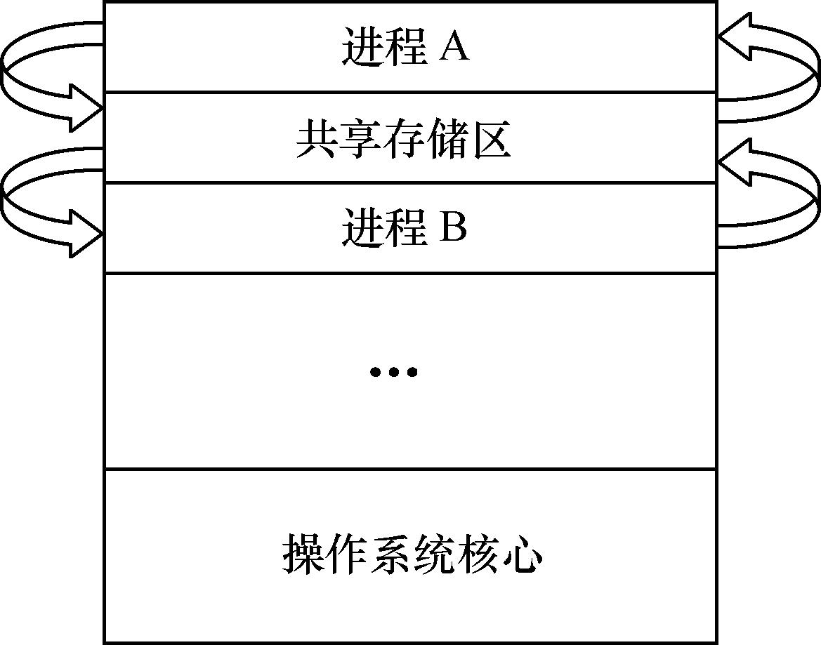
(1)共享存储模式
相互通信的进程共享某些数据结构〔或存储区)，实现进程之间的通信。
在进程通信中，最直接的方式是利用系统内存，在内存中申请一个共享存储区，通信进程双方利用该共享存储区进行通信。

Slide 101
共享存储区通信方式分为如下几步：
• 向操作系统申请共享存储区
在进程通信前，需要进程的通信首先向系统申请一块共享存储区，申请成功后系统将存储区的描述符返回给申请进程。
• 挂接共享存储区到进程的存储空间
通信进程将该共享存储区挂在自己的存储空间上；通信进程便可以像普通的存储器访问一样，向存储区写入或读出数据。
• 需要进程互斥读写存储区 共享存储区是互斥访问资源，通信进程需要互斥访问。

Slide 102
通信结束后归还存储区
当进程通信结束后，通信进程需要将共享存储区归还操作系统。
共享存储区通信方式适合进程之间通信量大的情况下，其优点是高效、快速。

Slide 103
(2)消息传递模式
进程间的数据交换以消息为单位，程序员直接利用系统提供的一组通信命令(原语》来实现通信。如send(A)。
消息传递的通信机制是一种灵活的进程间通信形式。进程将通信的数据封装在消息中，进程之间直接传递的是消息。
就像人类将信装入信封中通信时直接将信封进行传递一样，进程之间的通信将通信的内容封装在消息中，进行消息传递。消息隐藏了通信实现的细节，利用消息的进程通信简化了程序设计，因此，得到了广泛的应用。

Slide 104
直接通信与间接通信
在利用消息的进程通信时，发送进程和接收进程可以直接发送和接收消息，也可以借助邮箱发送和接收消息。因此，消息通信中存在直接通信与间接通信两种类型。
邮箱通信是一种方便、可靠的进程通信方式。目前，大多数操作系统都支持进程利用邮箱进行通信。

Slide 105
直接通信方式
在直接通信方式下，发送进程将发送的数据封装到消息正文后，发送进程必须给出接收进程的标志，然后用发送原语将消息发送给接收进程。
发送进程与接收进程之间直接传递消息，需要发送进程与接收进程之间协调，才能做到可靠地发送和接收消息，否则，消息容易丢失。因此，在直接通信中隐含着发送进程与接收进程之间的同步问题。

Slide 106
发送消息的原语send格式为：
send(接收进程标志，消息队列首指针)。
接收进程在接收消息之前，会在自己进程的存储空间中设置一个接收区，然后用接收原语接收。接收原语格式为：
receive(发送进程标志，接收区首地址指针)。
当接收进程接收多个发送进程发送来的消息时，则在接收原语中可以不写发送进程标志，发送进程标志处会写上一个通用标记。

Slide 107
间接通信
间接通信是指发送进程与接收进程之间通过邮箱来进行通信。邮箱是一个共享数据结构，发送进程将消息发送到邮箱，接收进程从邮箱接收消息。 邮箱可以是一对一、一对多、多对一、多对多方式使用。
一对一的邮箱是发送进程与接收进程之间专用，不受其他进程影响，因此，这样的邮箱比较安全。
一对多方式是指发送进程一个，接收进程多个，常用于广播发送消息。
多对一邮箱用于发送进程多个，接收进程一个的情况。
多对多邮箱用于发送进程多个，接收进程也是多个的情况。
在邮箱使用上，邮箱可以由一个进程私有，也可以由操作系统共有。私有邮箱需要区分所有者和用户。公有邮箱为操作系统中的进程公共使用。

Slide 108
在使用邮箱之前，需要进程用创建邮箱原语创建：
createmailbox(mailboxname，邮箱形式标志，…);
创建邮箱需要指明邮箱名称、邮箱形式标志（公用邮箱还是私用邮箱）等参数，邮箱创建成功后，系统会向邮箱申请进程返回一个标志，表示邮箱创建成功。邮箱创建成功后才能使用。
发送原语为：send(mailbox，message);
接收原语为：receive(mailbox,message);
其中mailbox为邮箱名，message为消息。

Slide 109
与直接通信比较，间接通信灵活性更大，不需要发送进程与接收进程同步。
有些系统还提供带标记的发送，用Tag可以指定进程是否要等到搜收进和取到信息再继续运行。一般接收进程总是要等持消息到达后才继续运行。其调用格式如下:
Send（WHO,MESSAGE,TAG）

Slide 110
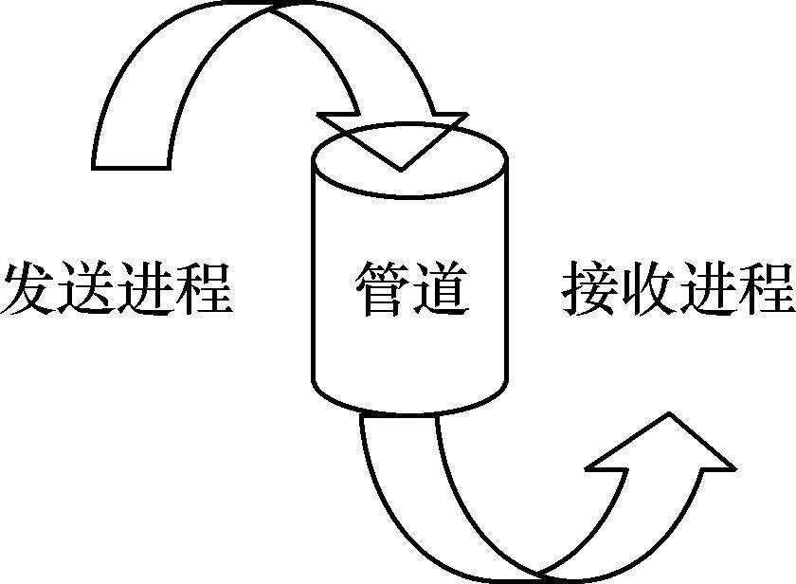
（3）管道通信
管道通信的实质是借助于一个特殊的共享文件连接发送进程和接收进程。
管道是用于连接一个读进程和一个写进程，以实现它们之间通信的共享文件(PIPE件)，向管道提供输入的发送进程（即写进程)，以字符流的形式将大量的效据送入管道;而接收进程可从管道接收大量的数据，在UNIX操作系统中最早采用。

Slide 111
5.2.4 处理器调度
调度是系统将计算机资源分配给进程。
在单道程序环境下，只有一个进程存在，计算机的所有资源由一个进程独占，没有资源竞争问题。
在多道程序环境下，多个进程并发运行，各进程之间存在资源的相互竞争，特别是对处理器资源的竞争，从而影响到系统性能。
处理器调度指在多道程序环境下将处理器分配给各进程。在处理器调度中，合理的调度算法能够提高处理器的处理能力和系统性能，满足用户需求。

Slide 112
1 处理器调度的层次
在内存中并发的进程之间构成的是一种竞争使用处理器的关系。
低级调度将处理器分配给进程。
低级调度受到内存中用户作业数的影响，处理器调度不只是低级调度问题，还与内存中能够接纳用户作业的个数有关，与作业调度有关，作业调度为高级调度。
为了减轻内存的负担，外存作为内存的补充，进程可以在外存与内存之间对换。对换到外存的进程调入内存为中级调度，中级调度也会影响内存中进程的调度，处理器调度与中级调度有关。

Slide 113
处理器调度划分为3个层次：高级调度、中级调度和低级调度。进程调度是处理器调度的核心。
用户作业从提交给系统开始，直到运行结束退出系统为止，将经历高级调度、中级调度和低级调度。

Slide 114
一、高级调度
1．作业及作业分类
作业由一组统一管理和操作的进程集合构成，是用户要求计算机系统完成的一项相对独立的工作。
作业可以是完成了编译、链接之后的一个用户程序，也可以是用各种命令构成的一个脚本。
根据需要处理工作的类型，作业分为:
计算型作业:需要CPU处理为主的作业, 等待I/O过程需要的时间更短，执行更快。；
I/O型作业:以I/O过程为主的作业。由于等待I/O过程需要更多的时间，执行更慢
一般情况下，操作系统管理会对这两种作业进行区别对待.

Slide 115
作业也可以按照提交方式不同分为批处理作业和终端型作业。
在多道程序环境下，用户的批处理作业被提交到系统的磁盘上，以批处理后备队列的形式进行组织，这样的作业为批处理作业。
批处理作业需要作业调度将后备队列上的作业调度到内存才能执行。
对终端型作业用户通过终端登录到系统，直接将作业置于内存中。终端型作业不需要作业调度便能执行。

Slide 116
作业调度按照操作系统预先规定的作业调度策略，从磁盘的作业后备队列中选择作业调入内存，为作业分配所需要的资源并建立与作业相对应的进程。也称为高级调度或长程调度。
当作业运行的准备工作完成后，作业调度启动作业运行。
作业运行结束后，作业调度归还并释放作业占用的资源，结束作业。
高级调度
作业后备队列
进程就绪队列
用户作业
处理器
提交
进程阻塞队列
终端交互用户
图3.1 作业调度模型

Slide 117
作业与进程之间存在着紧密的关系：
一个作业可能由一个进程组成，运行在一个进程下；也可能由多个进程组成，运行在多个进程下。作业是计算机处理任务的实体，进程是计算机处理任务的执行体。没有作业，进程无事可做；没有进程，作业不能完成。一个作业中创建多少个进程，有多少个进程运行由作业的拥有者根据需要决定。
一个系统能够接纳作业的个数由系统的资源决定，特别是处理器和内存资源。
一个系统能够接纳作业的个数称为系统的多道度，也称为系统的多道程序度。

Slide 118
当内存中运行的作业太多时，会影响到系统的服务质量，影响到程序的正常执行。操作系统为了保证进入系统的用户作业能够顺利运行，会限制系统的多道度。
当多道度达到限值时，只有完成一个作业后另一个作业才能进入。

Slide 119
作业调度中操作系统需要完成的工作：
确定作业的数据结构。
操作系统为每个进入系统的作业分配一个与进程控制块（PCB）类似的作业控制块（JCB），作业控制块中包括的信息有：作业的名称、作业对资源的需求信息、作业的资源使用信息、作业的控制方式、作业类型、作业优先级和作业状态。
作业控制块是作业的标志，存在于作业的整个过程中，只有作业完成或退出系统时，作业控制块才被撤销。操作系统根据作业控制块中的信息对作业进行调度和管理。
作业名称由用户提供，系统将其写到作业控制块中。

Slide 120
作业对资源的需求信息包括估计作业执行时间、作业最迟完成时间、作业要求的内存量、作业要求输入输出设备的类型和台数、作业要求的文件量和输出量，这些信息由用户提供。
作业的资源使用信息包括作业进入系统时间、作业开始执行时间、作业已经执行时间、作业在内存中的地址、作业被分配的输入输出设备台号，这些信息由操作系统写入。
作业的控制方式分为联机和脱机两种，表示该作业是联机操作还是脱机操作。
作业类型分为CPU繁忙型作业和I/O繁忙型作业，或批处理输入作业和终端作业。

Slide 121
作业优先级反映作业运行的紧急程度，可由用户指定，也可由系统根据作业类型、作业对资源的需求、作业要求的运行时间和系统当前状况动态指定。
作业状态指作业当前所处的状态，可分为提交状态、后备状态、运行状态及完成状态。
当作业运行结束时，首先释放作业所占用的全部资源，再由作业调度程序调用存储器管理程序收回该作业的作业控制块空间，从而撤销作业。
确定作业的调度算法。操作系统调度程序在调度作业前需要确定作业的调度算法，然后再按照确定的作业调度算法从磁盘的作业后备队列中选择作业进入内存。

Slide 122
为作业分配资源。
作业运行需要各种资源，包括硬件资源和软件资源。硬件资源有内存、处理器和各种输入输出设备。软件资源有各种共享变量等。作业的资源分配策略主要考虑的是作业所包含的进程所需要的资源，在一般情况下，资源按照进程需求进行分配。资源分配中需要避免由进程之间的资源竞争而造成的死锁等现象。
回收作业资源。
作业完成后，作业调度程序除了要输出相关的作业信息之外，还要回收作业所占用的全部资源，撤销与作业相关的进程和作业控制块。

Slide 123
在作业调度工作中，大多数工作由作业的调度程序完成。但是，内存和输入输出设备的分配和释放不是由作业调度程序完成，而是由存储器管理和设备管理程序完成的。
作业调度程序只是将作业对内存的要求和对设备的要求转交给相应的内存管理程序和设备管理程序，由内存管理程序和设备管理程序完成内存和设备的分配与回收。

Slide 124
3．作业的状态
为了更好地描述作业，可以将作业分为不同的状态。作业的状态包括：提交状态、后备状态、执行状态和完成状态。
提交状态:用户将作业提交给操作系统，等待输入程序和数据到磁盘。
后备状态:系统接收输入的用户作业，并将其放入计算机磁盘。作业在磁盘上以后备队列形式进行组织，等待作业调度程序将作业调度到内存。
执行状态:作业被调度到内存，为作业分配资源并为其创建与之对应的进程，进程获得CPU，开始运行。

Slide 125
完成状态:从作业的第一个进程完成开始，直到作业所有的进程完成，释放作业所占用的资源，退出系统的整个进程。
作业状态及其转换如图3.2所示。
执行状态
提交状态
后备状态
就绪
运行
完成状态
阻塞
图3.2 作业状态及其转换

Slide 126
作业状态的划分比进程状态的划分更粗，进程是作业全部状态中的一个阶段体现。
作业调度将作业从后备状态转换到内存执行状态。作业执行状态包含作业所对应进程的就绪、运行和阻塞状态。
在分时操作系统和实时操作系统中，终端用户的作业直接送入到内存，不需要作业调度。操作系统需要完成的功能是决定是否能够为作业创建进程。
分时操作系统和实时操作系统也支持批处理作业，在批处理作业存在时，也能够完成作业调度。

Slide 127
二、 中级调度
中级调度又称为中程调度，对换调度。是为了提高内存利用率和平衡系统负载而采取的一种利用外存补充内存的措施。
在多进程环境下，内存中的多个进程，其中有些进程可能需要挂起，这些进程暂时不参与对处理器的竞争。为了充分利用内存资源，系统会采用进程对换的方法将进程换出到外存，将这些进程占用的内存空间释放，让内存能够接纳新的进程或使得内存中的进程能够更快推进。当被换出到外存中的进程挂起时间到时，又需要将这些进程换入到内存。中级调度是在换出内存的进程中确定需要进入内存的进程。

Slide 128
二、 中级调度
当进程需要换入内存，而内存资源不充足时，则系统需要选择内存中的进程换出外存，让出内存空间给进入内存的进程。
中级调度根据内存中能够接纳的进程数来平衡系统负载，起到在一定时间内平滑和调整系统负载的作用。

Slide 129
三、 低级调度
低级调度又称为进程调度、短程调度，是按照一定的调度算法从内存的就绪进程队列中选择进程，为进程分配处理器。
进程调度发生在内存中的就绪进程，被调度的进程从内存就绪到处理器中执行的过程，该过程很短，被称为短程调度。
中级调度位于高级调度与低级调度之间，被称为中程调度。中级调度主要用于内存管理，特别是虚拟存储器管理。

Slide 130
三、 低级调度
作业调度发生进程位于外存与进入计算机内存之间，经过的过程最长，因此，作业调度被称为长程调度。
进程调度与作业调度和中级调度比较，进程调度发生的频率最高，作业调度发生的频率最低。

Slide 131
三、 低级调度
处理器调度的三级模型如图3.3所示。
高级调度
低级调度
作业后备队列
进程就绪队列
用户作业
处理器
提交
中级调度
完成
进程挂起就绪队列
交互式用户
进程挂起阻塞队列
进程阻塞队列
图3处理器三级调度模型

Slide 132
三、 低级调度（续）
2．引起进程调度的主要原因
（1）处理器执行的进程完成任务，处理器空闲；
（2）处理器执行的进程转入阻塞状态，此时处理器空闲；
（3）处理器执行的进程被其它进程抢占；
（4）处理器执行的进程被挂起。

Slide 133
三、 低级调度（续）
3．进程调度中的基本机制
（1）排队器。为使进程调度时能够快速有效地找到就绪队列中的每个进程，首先应该按照一定的方式将进程就绪队列排成一个或多个队列。
（2）分派程序。分派程序将根据进程调度策略将所选中的进程从就绪队列中移出，然后进行进程上下文的切换，并将处理器分配给进程。
（3）上下文切换机制。上下文切换机制是指在操作系统分派程序的执行下完成处理器的切换过程，实现进程上下文切换

Slide 134
三、 低级调度（续）
4．进程切换的实现
进程切换需要完成进程上下文切换，进程状态、进程等待时间等信息的改变。新、老进程切换如图3.4所示。
老进程
CPU
新进程
图4. 进程调度中的进程切换

Slide 135
三、 低级调度（续）
进程切换需要完成以下工作：
保存并恢复处理器信息。
处理器中的寄存器保存了当前正在执行进程的相关数据和状态，在进程被切换时，必须将进程的这些信息保存到进程控制块中，以便进程被处理器再次执行时，能够将进程的断点信息从进程控制块拷贝回处理器寄存器中，保证处理器能够从进程的上次断点开始继续向前推进。
处理器中寄存器信息写到老进程的进程控制块中，新进程的进程控制块信息被拷贝到处理器的寄存器中。

Slide 136
三、 低级调度（续）
更新进程控制块中的进程状态、进程达到时间、进程等待时间、进程优先级变化等信息，并将进程控制块移到相应的进程队列。
被切换的进程状态从执行改为就绪或阻塞，其进程控制块也被插入就绪队列或阻塞队列。同样，被分配处理器的进程，其状态从就绪改为执行，进程控制块从就绪队列中移出。
更新存储器管理数据结构，维护进程的代码段和数据段。

Slide 137
三、 低级调度（续）
5．进程调度形式
非抢占式调度：是一种通常的调度方式，符合人的习惯。在非抢占调度中，处理器分配给进程后，一直到进程结束或进程阻塞，进程才自动放弃处理器。
问题：如果执行进程正好在执行一个没有资源的无限循环，则执行进程不会放弃处理器，所有的就绪进程会永久等待，系统进入了一种僵持的状态。如果此时系统能够自身定期强制执行进程中断，则可以避免这种僵持状态。

Slide 138
三、 低级调度（续）
抢占调度方式：强制执行进程中断的调度方式，又称为剥夺调度方式。是指一个进程正在处理器中运行时，操作系统可以根据规定的抢占原则，将已经分配给进程的处理器从进程剥夺，并分配给其他的进程。
在系统允许抢占调度，并满足抢占条件的情况下，系统才可以采用抢占调度方式。满足抢占条件的进程能够抢占当前正在执行进程的处理器。被抢占的进程状态从执行状态变为就绪状态，其进程控制块进入到进程就绪队列。

Slide 139
三、 低级调度（续）
具有抢占的进程状态如图3.5所示。
就绪态
进程调度
非抢占
抢占
运行态
终止态
阻塞态
非抢占
图5. 进程的抢占与非抢占调度

Slide 140
三、 低级调度（续）
抢占条件也称为抢占原则，可归纳为如下：
时间片
在分时系统中，当进程运行的时间片到时，进程会被抢占，处理器被分配给其他的就绪进程。分时操作系统采用了基于时间片的抢占调度方法，如UNIX操作系统和Linux操作系统。
优先级
当就绪队列上有优先级比当前正在处理器运行的进程的优先级高的进程时，系统将处理器从当前进程剥夺，优先级高的进程得到处理器。基于优先级的进程抢占调度被很多操作系统所采用，特别是实时操作系统。
在UNIX操作系统中，当用户态进程完成系统调用后从核心态返回用户态继续运行时，处理器可能被处于核心态执行的其他进程抢占。

Slide 141
三、 低级调度（续）
短进程
当就绪队列中有进程的执行时间比当前正在处理器运行的进程需要的执行时间更短时，当前进程被抢占，系统将处理器分配给更短的进程。
抢占是一种灵活和有效的处理进程调度方法，避免了进程永远不放弃处理器的现象，也为紧急情况下的进程运行创造了机会。

Slide 142
三、 低级调度（续）
抢占带来的问题：
增加系统开销
进程间共享数据不一致问题
在进程之间存在数据共享时，如果一个进程的数据更新尚未结束而被抢占，得到处理器的进程恰好又要读取这部分共享数据，此时读取的数据可能存在不一致的问题。这样，操作系统必须采取一定的措施保证数据的一致性。
影响操作系统内核程序设计问题
如果抢占发生在操作系统内核程序执行期间，如系统调用期间，核心程序可能正在改变核心中的重要数据时被抢占，从而造成操作系统核心出现问题，影响系统的稳定性。

Slide 143
三、 低级调度（续）
在操作系统设计时应考虑避免核心调用时被抢占的情况。
如UNIX操作系统在设计时规定系统调用期间不能抢占。
内核程序执行时不能被抢占又影响系统实时性，特别是在此期间系统不能接收中断，造成输入信息丢失，输出信息被重写。
当前，不仅UNIX操作系统、Linux操作系统采用了抢占调度方式，微软公司的Windows操作系统和苹果公司的MacOS也采用了抢占调度方式。

Slide 144
2 评价调度算法的准则
处理器调度算法也称为调度策略，用于控制对处理器的分配，是处理器调度中非常重要的环节。
不同的调度策略，对系统性能的影响不同。
适合操作系统的调度算法，能够提高系统的性能。
评价调度算法除需要从系统性能考虑外，还需要从用户满意的方面进行考虑，充分体现对用户的公平性和系统的高效性，既保证每个用户有合理的处理器时间，又保证系统的处理器利用率高。

Slide 145
评价调度算法的准则如下：
处理器利用率（CPU utilization）
处理器利用率为CPU有效工作时间与CPU总的运行时间之比，即：
CPU利用率 = CPU有效工作时间/CPU总的运行时间
CPU总的运行时间 = CPU的有效工作时间 + CPU的空闲时间

Slide 146
当CPU的有效工作时间等于CPU总的运行时间时，CPU的利用率达到100%，CPU的利用率最高，CPU的空闲时间为零。
这是一种理想情况，在现实中难以达到。
实际应用中，总会存在进程切换等工作，而进程切换需要时间。
对于轻负载系统，CPU的利用率大约为40%
对于重负载系统，CPU的利用率最高可达90%。

Slide 147
响应时间（response time）
响应时间是交互环境下用户从键盘提交第1个请求开始，到系统首次产生响应为止的时间，或者是屏幕上显示出结果为止的时间。
响应时间 = 从终端键盘输入的请求信息传送到处理机的时间 + 处理机对请求信息的处理时间 + 生成的响应信息回送到终端显示器的时间
对于用户来讲，希望响应时间越短越好。

Slide 148
周转时间（turnaround time）
周转时间指用户作业提交给操作系统开始到作业完成为止的时间。
周转时间T_{i} = 作业在后备队列中的等待调度时间+进程在就绪队列上等待调度的时间+进程在CPU上的运行时间 + 进程等待I/O或其他事件发生的时间
带权周转时间
带权周转时间Tf = 作业的周转时间Ti/系统为作业提供的服务时间Tsi
每个用户都希望自己作业的周转时间越短越好，计算机系统管理希望所有作业的平均周转时间越短越好，带权周转时间越短越好。

Slide 149
系统吞吐量（throughput）
单位时间内处理的进程数目为CPU的工作成效。
单位时间内完成的进程数目为系统的吞吐量。
在处理大而长的进程时，吞吐量可能每小时只有一个；在处理小而短的进程时，吞吐量达到每秒几十甚至上百个。
在选择处理器的调度算法时，用户希望CPU利用率和系统吞吐量越大越好，响应时间和周转时间越小越好。
对于实时系统，作业调度的关键在于能否满足作业的实时要求，对周转时间等指标并不特别着重。

Slide 150
3 调 度 算 法
处理器调度包括作业调度和进程调度。
一 作业调度算法
在多道系统中，对批处理作业需要进行作业调度。
作业调度是在资源满足的条件下，将处于后备状态的作业调入内存，同时生成与作业相对应的进程，并为这些进程提供所需要的资源。
作业调度程序只保证被调度的作业有获得处理器的资格，而处理器的分配则需要进程调度才能完成。
作业调度需要根据作业控制块中的信息，检查系统是否满足作业的资源需求。只有在满足作业的资源需求情况下，系统才能进行作业调度。

Slide 151
3 调 度 算 法
下面是几种常用的作业调度算法：
1．先来先服务（First-Come First-Served，FCFS）作业调度算法
先来先服务调度算法遵循先进入后备队列的作业，先进行调度的原则。
该算法是一种非抢占式算法，是到目前为止最简单的调度算法，其编码实现非常容易。
该算法优先考虑的是作业的等待时间，而没有考虑作业的执行时间长短、作业的运行特性和作业对资源的要求。

Slide 152
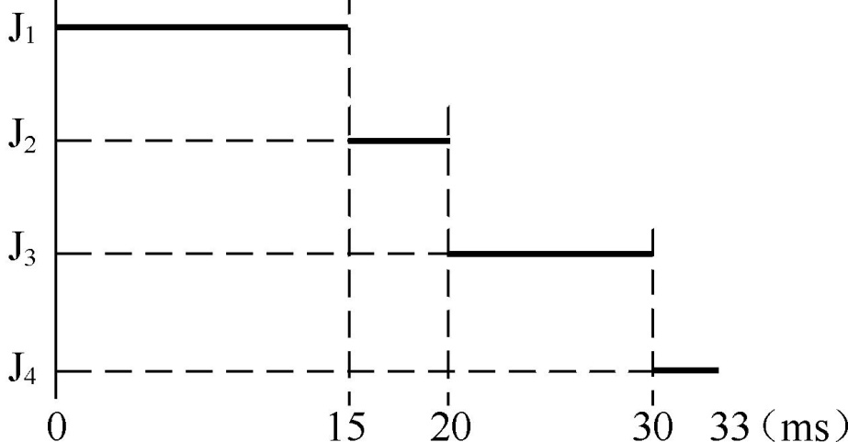
一、 作业调度算法（续）
例3-1 如果有作业J₁、J₂、J₃、J₄在0时间到达作业后备队列，到达顺序为J₁、J₂、J₃、J₄，需要处理时间J₁为15ms，J₂为5ms，J₃为10ms，J₄为3ms。如果作业的调度时间和结束时间都忽略不计，采用FCFS调度算法，作业的调度顺序为J₁→J₂→J₃→J_{4。}
图3.6 作业的FCFS调度

Slide 153
一、 作业调度算法（续）
作业的等待时间和周转时间如下：
J₁的等待时间T₁=0ms；J₁的周转时间R₁=15ms；
J₂的等待时间T₂=15ms；J₂的周转时间R₂=20ms；
J₃的等待时间T₃=20ms；J₃的周转时间R₃=30ms；
J₄的等待时间T₄=30ms；J₄的周转时间R₄=33ms；
平均等待时间
平均周转时间

Slide 154
一、 作业调度算法（续）
例3-2 如果4个作业A、B、C、D到达系统磁盘后备队列的顺序和需要执行的时间如下表所示：
作 业 | 到达时间（ms） | 需要执行时间（ms）
A | 0 | 20
B | 5 | 15
C | 10 | 10
D | 15 | 5
如果作业的调度时间和结束时间都忽略不计，采用FCFS调度算法进行调度，则调度顺序为A→B→C→D，

Slide 155
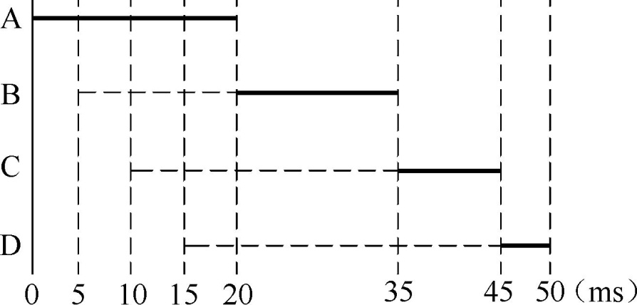
一、 作业调度算法（续）
图3.7 作业的FCFS调度
作业A的周转时间为20ms，带权周转时间为1；
作业B的周转时间为30ms，带权周转时间为2；
作业C的周转时间为35ms，带权周转时间为3.5；
作业D的周转时间为35ms，带权周转时间为7；
作业A、B、C、D的平均周转时间为30ms，平均带权周转时间为3.38。

Slide 156
一、 作业调度算法（续）
对FCFS调度算法，可以得到如下结论：
FCFS调度算法只考虑了作业的进入作业队列的时间，而没有考虑需要执行的时间。该调度算法对长作业非常有利，对短作业不利。短作业等待时间和周转时间会很长。主要用于宏观调度。
FCFS调度算法对CPU繁忙型的作业非常有利，因为CPU繁忙型作业以CPU计算为主，一旦得到CPU，可以一次处理完成。对I/O繁忙型作业非常不利，因为I/O繁忙型作业以I/O操作为主，作业得到CPU后会很快进入I/O阻塞状态。
当阻塞完成后，作业需要再次排队等待被分配CPU。因此，I/O型作业的周转时间和等待时间都非常长。

Slide 157
一、 作业调度算法（续）
2．短作业（Shortest-Job-First，SJF）优先调度算法
短作业优先调度算法根据作业控制块中作业申请时指出的执行时间，选取执行时间最短的作业优先调度。
短作业优先调度算法是一种抢占调度方式，如果系统规定可以抢占的话，则执行时间短的作业可以抢占执行时间长的作业。只要就绪队列中出现了需要执行时间比当前正在运行作业的剩余处理时间更短的作业，则该作业会抢占当前正在运行的作业。

Slide 158
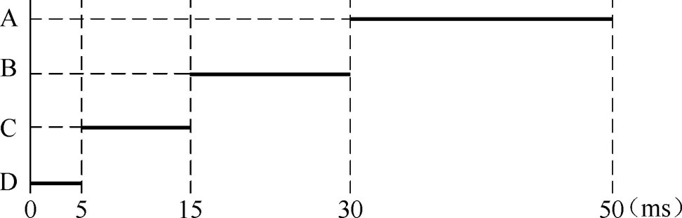
一、作业调度算法（续）
例3-3 作业A、B、C、D需要处理的时间分别为20ms、15ms、10ms、5ms。
（1）如果这4个作业同时到达作业后备队列，采用短作业优先的调度算法，则调度顺序为D→C→B→A，如图3.8所示。
图3.8 短作业优先调度

Slide 159
A、B、C、D的周转时间分别为50ms、30ms、15ms、5ms
平均周转时间为(50+30+15+5)/4=25.00(ms)。
带权周转时间分别为2.50、2.00、1.50、1.00，
平均带权周转时间1.75。

Slide 160
一、作业调度算法（续）
SJF调度算法比FCFS调度算法的平均周转时间和平均带权周转时间都明显减少。
表3.1 FCFS调度算法与SJF调度算法比较
作 业 | 到达时间 （ms） | 需要执行时间 （ms） | FCFS周转时间 （ms） | SJF周转时间 （ms）
A | 0 | 20 | 20 | 50
B | 0 | 15 | 35 | 30
C | 0 | 10 | 45 | 15
D | 0 | 5 | 50 | 5
平均周转时间（ms） |  |  | 37.5 | 25.00
平均带权周转时间 |  |  | 3.38 | 1.75

Slide 161
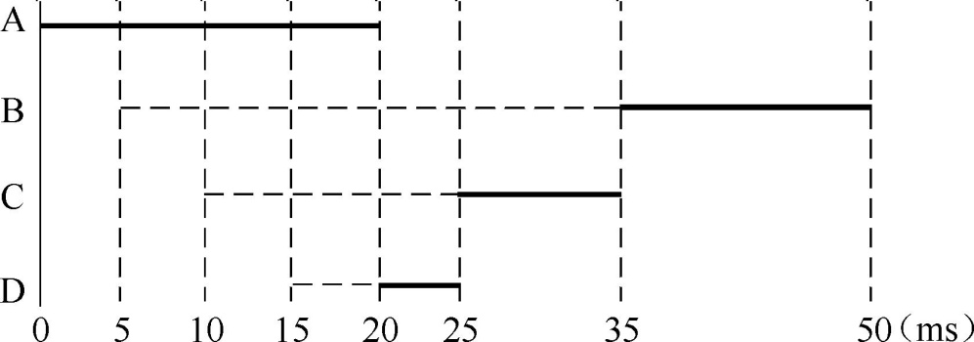
一、作业调度算法（续）
（2）如果这4个作业不是同时到达，A作业在0时间到达，B作业在A作业之后5ms达到，C作业在A作业之后10ms达到，D作业在A作业之后15ms达到。采用短作业优先的调度算法如图3.9所示。
图3.9 没有抢占的短作业优先调度

Slide 162
一、作业调度算法（续）
由于开始时只有A作业达到，调度A作业，A作业的周转时间为20ms。
在A作业完成后，B、C、D作业已经到达，这时D作业需要的处理时间比B、C作业更短，调度D作业，D作业完成，D作业的周转时间为10ms。
往后，C作业需要的处理时间比B作业更短，调度C作业，C作业完成，C作业的周转时间为25ms。
C完成后，调度B作业，B作业的周转时间为45ms。

Slide 163
A、B、C、D 4个作业的周转时间分别为：20ms、45ms、25ms、10ms，
平均周转时间为(20+45+25+10)/4=25.00(ms)。
带权周转时间分别为：1.00、3、2.50、2.00，
平均带权周转时间为2.13。

Slide 164
（3）如果采用具有抢占的作业调度，则情况如下：
开始时只有A作业到达，调度A作业。
A作业执行5ms后，B作业到达。此时A作业需要处理的时间为15ms，B作业需要处理的时间为15ms，两个需要处理的时间相同，不发生抢占，A作业继续运行。
在时间为10ms时，C作业达到，此时A作业剩下需要处理的时间为10ms，C作业需要处理的时间为10ms，也不抢占A作业，A作业继续运行。
在时间为15ms时，D作业到达，此时A作业需要处理的时间为5ms，D作业需要处理的时间为5ms，所以，D作业也没有抢占A作业。

Slide 165
一、作业调度算法（续）
在时间为20ms时，A作业运行结束后。
B、C、D作业中D作业最短，得到处理器。在时间为25ms时，D作业完成，C作业得到处理器。
在时间为35ms时，C作业完成，B作业得到处理器。在时间为50ms，B作业完成。
此时的结果与上述（2）情况相同，原因是这几个作业的处理时间正好巧合而不发生抢占。
由于抢占需要付出进程切换等代价，在大多数的操作系统中不会选择相同条件下的抢占，即需要处理时间相同的作业不会发生抢占。

Slide 166
一、作业调度算法（续）
（4）如果A作业到达的时间为0，B、C、D作业达到系统的时间分别改为1ms、2ms、3ms，则抢占的情形如下：
B作业在时间为1ms达到，此时B作业需要处理的时间为15ms，A作业已经执行了1ms，A作业需要处理的时间为19ms，B作业比A作业更短，A作业被B作业抢占。
C作业在时间为2ms达到，C作业需要处理时间为10ms，B作业已经执行了1ms，B作业需要处理时间为14ms，B作业被C作业抢占。
D作业在时间为3ms达到，D作业需要处理的时间为5ms，C作业已经执行了1ms，C作业需要处理的时间为9ms，D作业比C作业需要处理的时间更短，D作业被C作业抢占。到时间8ms，D作业完成。

Slide 167
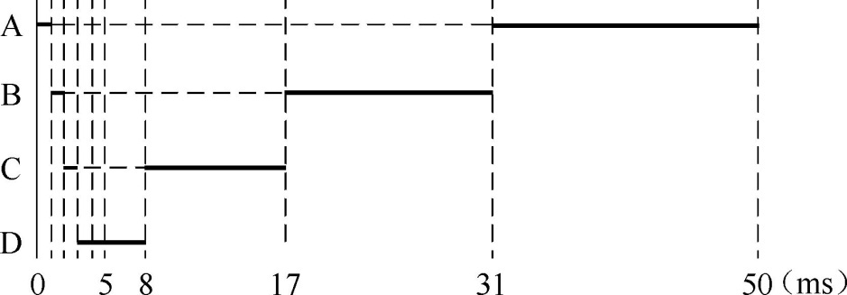
一、作业调度算法（续）
在8ms时，C作业比A作业、B作业需要处理的时间短，C作业得到处理器。C作业在时间为17ms时完成。此时B作业比A作业更短，B作业得到处理器，B作业在时间为31ms时完成。最后，A作业得到处理器，A作业在时间为50ms时完成。整个过程如图3.10所示。
图3.10 具有抢占的短作业优先调度

Slide 168
一、作业调度算法（续）
A、B、C、D作业的周转时间分别为50ms、30ms、15ms、5ms。
A、B、C、D作业的平均周转时间为（50 + 30 + 15 + 5）/4 = 25.00(ms)。
A、B、C、D作业的带权周转时间为分别为2.5、2、1.5、1。

Slide 169
一、作业调度算法（续）
短作业优先调度算法不但能够克服FCFS调度算法对短作业不利的缺点，效率高，而且算法在编程实现上也比较容易。
短作业优先算法存在如下问题：
只照顾短作业的利益，不考虑长作业的利益，对长作业不利。如果系统不断接收的都是短作业，则长作业可能长期得不到调度。
需要预先估计作业的执行时间。作业的执行时间很难预先精确估计。如果估计过低，则系统可能提前终止作业；如果估计过高，会造成作业得不到调度。

Slide 170
一、作业调度算法（续）
3．响应比高者优先（HRRF）调度算法
FCFS调度算法只片面地考虑了作业的进入时间，短作业优先调度算法考虑了作业的运行时间而忽略了作业的等待时间。
响应比高者优先调度算法为这两种算法的折中。
响应比为作业的响应时间与作业需要处理的时间之比。
作业的响应时间为作业进入系统后的等待时间与作业要求处理器处理的时间之和。

Slide 171
一、作业调度算法（续）
响应比高，可能是因为作业等待时间长，也可能是因为作业需要处理时间短。
响应比高优先调度算法不仅体现了等待时间长的作业会优先调度，而且还体现了处理时间短的作业也会优先调度。
该算法能够客观地对待长作业和短作业。

Slide 172
一、作业调度算法（续）
例3-4 系统中有A、B、C、D 4个作业先后到达情况如下所示：
作 业 | 到达时间（ms） | 需要处理时间（ms）
A | 0 | 20
B | 5 | 15
C | 10 | 10
D | 15 | 5
采用响应比高者优先调度算法，计算各时间点的响应比及调度情况。

Slide 173
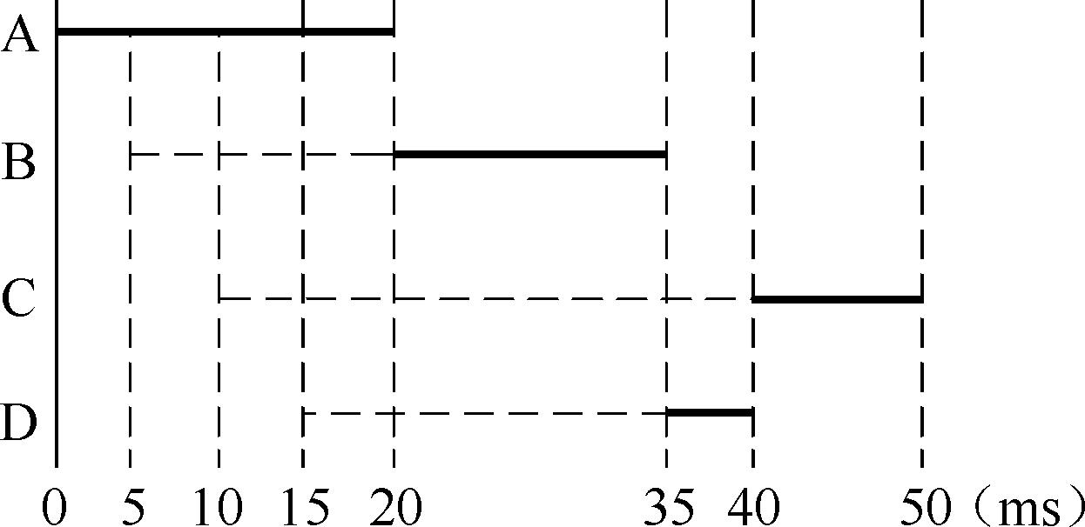
一、作业调度算法（续）
A、B、C、D作业的执行情况如图3.11所示。
图3.11 作业的响应比高者优先调度算法

Slide 174
开始时，由于只有作业A，自然首先调度作业A；
20ms后作业A完成，B、C、D作业都到达了系统，此时B、C、D的响应比分别为2、2、2，三个作业的响应比相等,此时按照先来先服务算法,选择作业B调度；
作业B运行15ms后完成：此时C、D的响应比分别为3.5、5，选择响应比高的D作业调度；
D作业运行5ms后完成，最后调度作业C；
C作业运行10ms后完成，全部作业完成。
作业A、B、C、D的周转时间分别为20ms、30ms、
40ms、25ms。
平均周转时间为28.75ms。
带权周转时间为1、2、4、5；平均带权周转时间为3。

Slide 175
一、作业调度算法（续）
表3.2所示为FCFS调度算法、SJF调度算法、HRRF调度算法的比较。
表3.2 FCFS调度算法、SJF调度算法、HRRF调度算法的比较
作业 | 到达时间 （ms） | 需要处理时间（ms） | FCFS周转时间（ms） | SJF周转时间（ms） | HRRF周转时间（ms）
A | 0 | 20 | 20 | 20 | 20
B | 5 | 15 | 30 | 45 | 30
C | 10 | 10 | 35 | 25 | 40
D | 15 | 5 | 35 | 10 | 25
平均周转时间（ms） |  |  | 30.00 | 25.00 | 28.75
平均带权周转时间 |  |  | 3.38 | 2.13 | 3.00

Slide 176
一、作业调度算法（续）
由表3.2可知，响应比高者优先调度算法的平均周转时间和平均带权周转时间都介于短作业优先调度算法与先来先服务调度算法之间，比短作业优先调度算法差，比先来先服务调度算法更优。
虽然响应比高者优先调度算法的平均周转时间和平均带权周转时间不及短作业优先调度算法，但是，在现实中其可以实现，结果也比较可靠。
如果在响应比高者优先调度算法中引入抢占调度，则调度算法过程会更复杂。因为所有作业的响应比是动态变化的，抢占时间的计算需要解多个方程得到。

Slide 177
一、作业调度算法（续）
4．优先权高者优先（Highest-Priority-First，HPF）调度算法
优先权高者优先调度算法与响应比高者优先调度算法非常相似。根据作业的优先权进行作业调度，每次总是选取优先权高的作业调度。
作业的优先权通常用一个整数表示，也叫优先数。
在有些操作系统中，优先数越大，表示作业的优先权越高。而有些系统的优先权高低正好相反，优先数越大，表示优先权越低。
作业的优先数可由系统或用户给定。系统会按照作业的执行时间长短以及对资源的要求而给定作业的优先权；

Slide 178
一、作业调度算法（续）
用户在作业送入系统时，为自己的作业指定一个优先数，优先数反映了用户对作业执行的急切程度。
优先权高者优先调度算法综合考虑了作业的执行时间和等待时间的长短、作业的缓急程度、作业对外部设备的使用情况等因素，根据系统设计目标和运行环境而给定各作业的优先权，决定作业调度的先后顺序。
系统按照作业的优先权高低进行排队，作业调度时选取优先权高的作业优先调度。

Slide 179
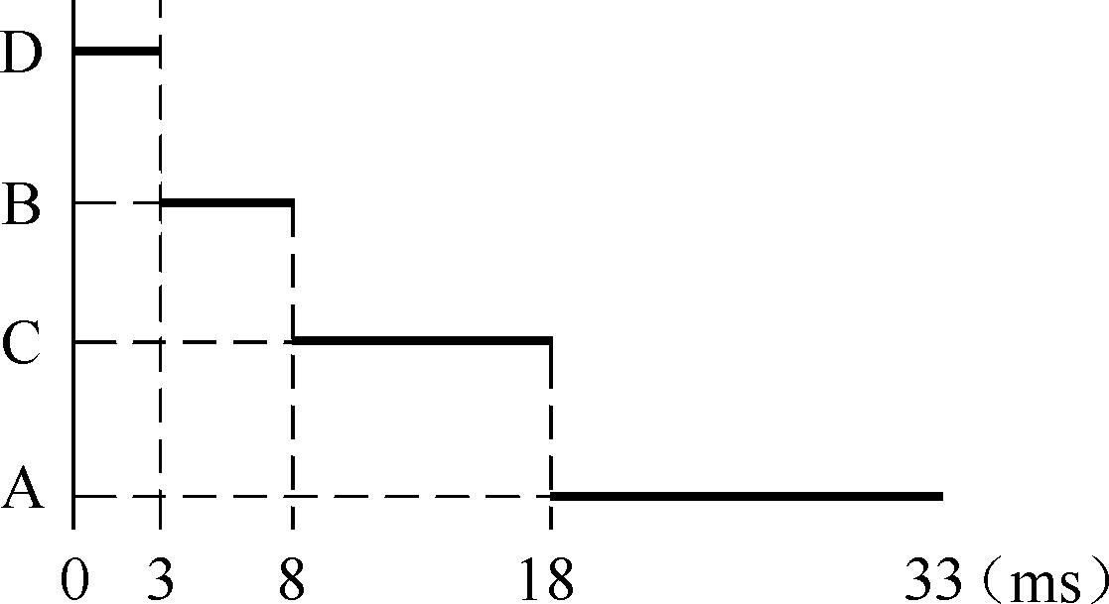
一、作业调度算法（续）
例3-5 作业A、B、C、D一起达到，需要处理的时间分别为25ms、5ms、10ms、3ms，优先数分别为154、139、149、130，优先数越大、优先级越低。采用优先权高者优先调度算法，求作业A、B、C、D的周转时间、带权周转时间。 采用优先权高者优先调度算法，调度顺序为D→B→C→A，执行情况如图3.12所示。
图3.12 优先权高优先调度算法

Slide 180
一、作业调度算法（续）
作业A周转时间T₁=33-0=33(ms)，带权周转时间
作业B的周转时间T₂ = 8 − 0 = 8(ms)，带权周转时间
作业C的周转时间T₃ = 18 − 0 = 18(ms)，带权周转时间
作业D周转时间T₄ = 3 − 0 = 3(ms)，带权周转时间
作业的平均周转时间
作业的平均带权周转时间

Slide 181
一、作业调度算法（续）
优先权存在两种形式：静态优先权和动态优先权。
静态优先权指作业的优先权在作业进入系统时给定后不再改变。
动态优先权指作业的优先权在作业进入系统时给定，随着作业的运行和等待时间的变化而发生变化，该情况与响应比相似。

Slide 182
一、作业调度算法（续）
5．分类调度算法
分类调度算法按照使用系统资源或作业的大小的不同，首先分别对作业进行分类，然后再根据作业的类型进行调度。
在分类调度算法中，系统还可以进一步将同一类别的作业再按照优先级进行排队，优先级高者优先调度。
如果作业的要求非常急，则系统可以安排优先级高的先调度，从而考虑了作业的轻重缓急。

Slide 183
二、进程调度算法
1．先来先服务（FCFS）调度算法
先来先服务调度算法是先进入进程就绪队列的进程，先获得处理器。一旦进程占有处理器，则直到该进程结束或进程阻塞它才会放弃处理器。
与作业的先来先服务调度算法相似，该调度算法不利于有输入/输出的进程与短进程。

Slide 184
二、进程调度算法(续)
2．时间片轮转（Time Round-Robin，TRR）调度算法
时间片轮转调度算法是轮转调度算法中的一种，该算法首先将处理器的处理时间划分为大小相等的时间片。
调度程序每次从就绪队列中选择队首的进程，为之分配处理器的一个时间片并让进程运行。当进程运行的时间片到时，强迫进程放弃处理器，到就绪队列中再次排队，并将处理器的下一个时间片分配给就绪队列中队首的进程。
所有就绪队列中的进程按照这样的形式轮转使用处理器时间片。

Slide 185
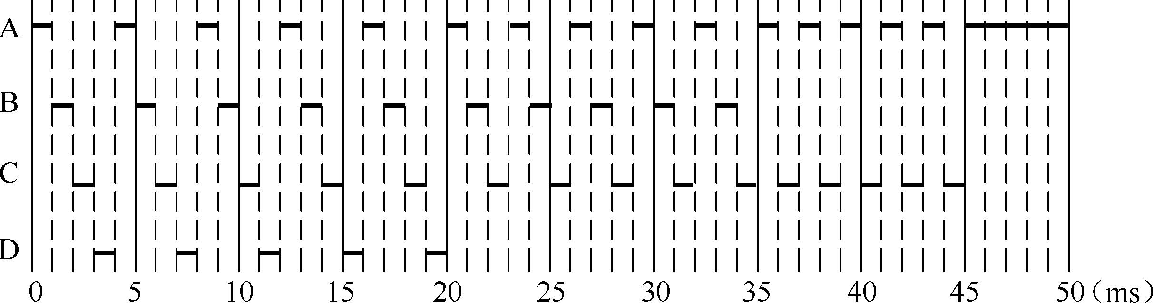
二、进程调度算法(续)
例3-6 进程A、B、C、D需要处理的时间分别为20ms、10ms、15ms、5ms，在0时间达到。达到的先后顺序为A→B→C→D。如果时间片为1，则调度情况如图3.13所示。
图3.13 时间片为1的TRR调度

Slide 186
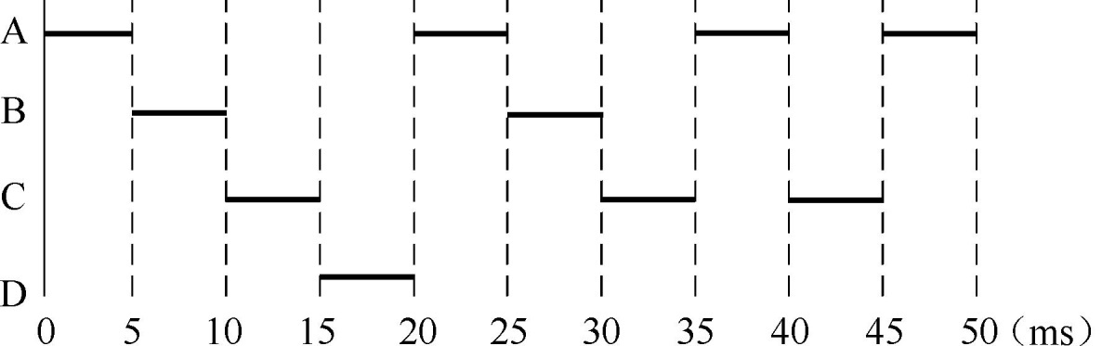
二、进程调度算法(续)
进程A、B、C、D周转时间分别为50ms、34ms、45ms、20ms，平均周转时间为37.25ms。如果时间片为5ms，则调度情况如图3.14所示。
图3.14 时间片为5的TRR调度

Slide 187
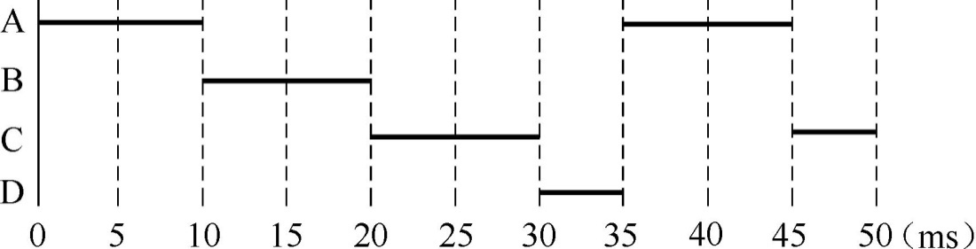
二、进程调度算法(续)
进程A、B、C、D周转时间分别为50ms、30ms、45ms、20ms，平均周转时间为38.25ms。如果时间片为10ms，则调度情况如图3.15所示。
图3.15 时间片为10的TRR调度

Slide 188
表3.3 时间片与进程周转时间的关系
周转时间 | A （ms） | B （ms） | C （ms） | D （ms） | 平均周转时间（ms）
时间片1 | 50 | 34 | 45 | 20 | 37.5
时间片2 | 50 | 33 | 46 | 23 | 38.0
时间片3 | 50 | 36 | 45 | 23 | 38.5
时间片4 | 50 | 35 | 46 | 29 | 40.0
时间片5 | 50 | 30 | 45 | 20 | 38.25
时间片6 | 50 | 33 | 48 | 23 | 39.75
时间片7 | 50 | 36 | 50 | 26 | 40.25
时间片8 | 50 | 39 | 46 | 29 | 41.00
时间片9 | 50 | 42 | 48 | 32 | 43.50
时间片10 | 45 | 20 | 50 | 35 | 40.00
时间片11 | 46 | 32 | 50 | 37 | 41.25
时间片12 | 47 | 22 | 50 | 39 | 39.50

Slide 189
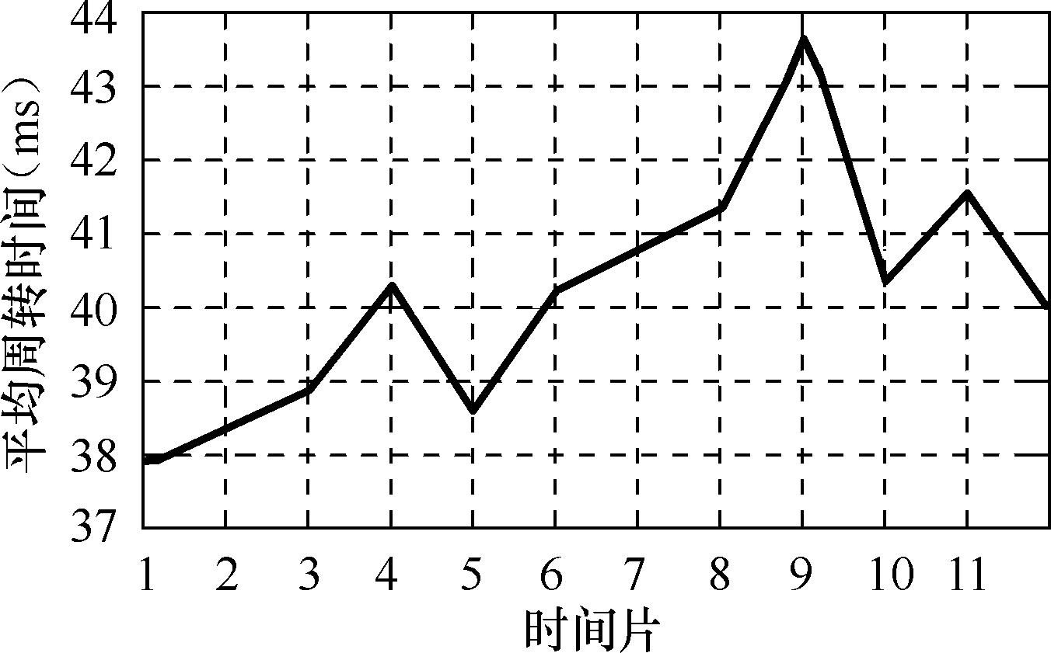
二、进程调度算法(续)
时间片调度算法是一种抢占式的算法。
系统的花销主要体现在进程切换上。
当时间片大到每个进程足以完成时，时间片调度算法便退化为FCFS算法。
图3.16 时间片和平均周转时间关系

Slide 190
3．优先级调度算法
进程的优先级调度算法与作业优先级调度算法相似，每个进程在创建时，都会得到一个优先级，进程调度按照每个进程的优先级不同进行调度。
通常情况下，系统进程的优先级高于用户进程的优先级。
与作业的优先级调度一样，进程的优先级也分为静态优先级和动态优先级。

Slide 191
静态优先级是指进程创建时指定的优先级在整个进程存在期间，是不改变的。
动态优先级是指进程创建时指定的优先级是进程的初始优先级，随着进程的推进，进程的优先级会发生改变，如等待时间长，进程的优先级升高；被处理器执行过的时间长，进程的优先级降低。
进程的优先级调度也可以采取抢占的方式，优先级高的进程可以抢占优先级低的进程。

Slide 192
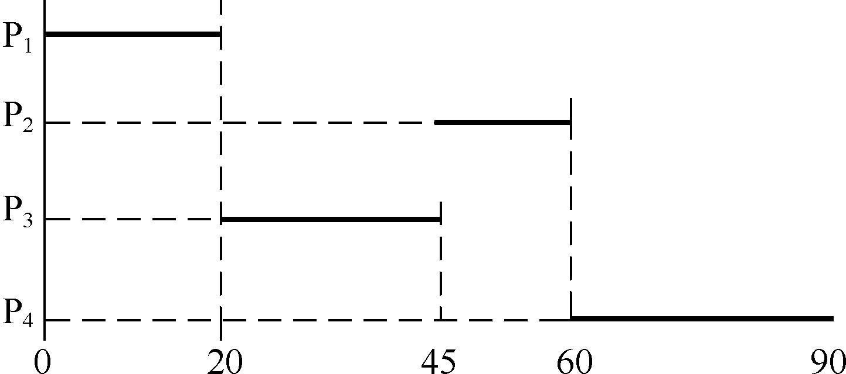
二、进程调度算法(续)
例3-7 同时达到的进程P₁、P₂、P₃、P₄，它们的优先数分别为80、70、75、65，数字越大表示进程优先级越高，需要处理的时间分别是20ms、15ms、25ms、30ms。对进程P₁、P₂、P₃、P₄采用优先级调度。
进程的调度顺序如图3.17所示。
图3.17 优先权高优先调度算法

Slide 193
二、进程调度算法(续)
P₁的周转时间T₁ = 20 − 0 =20(ms)，带权周转时间Tf1=20/20=1.00；
P2的周转时间T2 = 60 − 0 = 60(ms)，带权周转时间Tf2=60/15=4.00；
P3的周转时间T3 = 45 − 0 = 45(ms)，带权周转时间Tf3=45/15=1.43；
P4的周转时间T4 = 90 − 0= 90(ms)，带权周转时间Tf4=90/30=3.00。
平均周转时间Tc=(20+60+45+90)/4=53.75(ms)
平均带权周转时间Td=(1+4+1.43+3)/4=2.38

Slide 194
二、进程调度算法(续)
4．多级队列（Multilevel-Queue，MQ）调度算法
多级队列调度算法根据进程的类型不同，将进程就绪队列分为若干个独立的就绪队列，不同的就绪队列采用不同的调度算法，同一个就绪队列采用同一种进程调度算法。
多级队列调度算法主要用于有多组就绪进程的操作系统，如有批处理用户作业的进程和终端用户进程，批处理用户作业的进程运行在后台，终端用户的进程运行在前台。一个作业的进程固定划分到一个就绪队列中。按照用户作业的性质不同，就绪队列进行不同组织。
在不同的就绪队列之间，优先级高的就绪队列先调度。

Slide 195
二、进程调度算法(续)
在同一个就绪队列中，如终端用户进程就绪队列，可以采取时间片调度；交互编辑文档进程就绪队列和批处理用户作业进程队列，可以按照先来先服务进行调度；系统进程就绪队列，可以按照优先级进行调度。
图3.18所示为按照进程优先级组织的多个进程就绪队列。

Slide 196
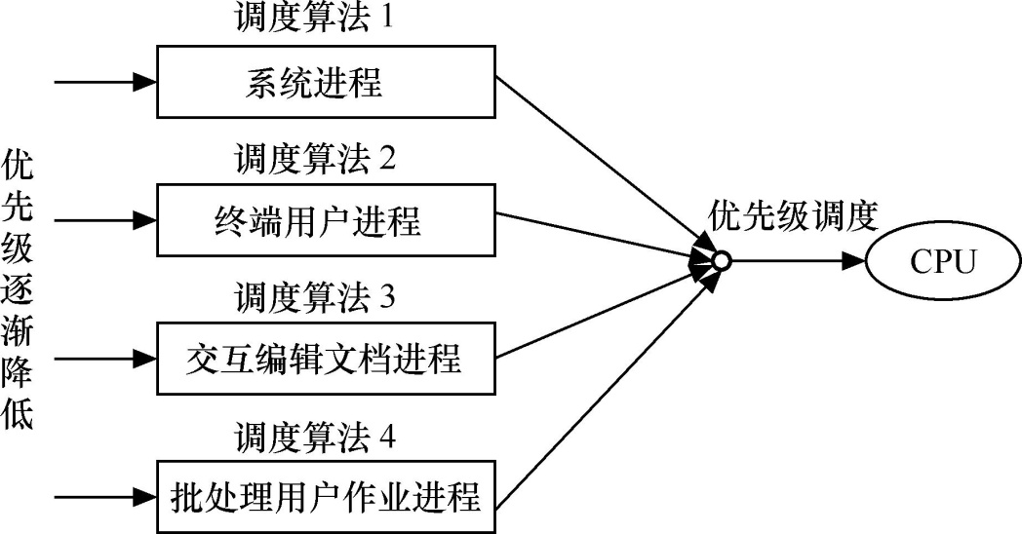
图3.18 多级队列调度

Slide 197
二、进程调度算法(续)
5．多级反馈队列（Multilevel-Feed-Queue，MFQ）调度算法
多级反馈队列调度算法是一种基于时间片的进程多级队列调度算法的改进算法。
多级反馈队列调度算法按照进程的优先级，将就绪队列分为多个级别，最高级就绪队列的优先级最高，随着就绪队列级别的降低优先级依次下降。在为就绪队列分配处理器的时间片时，最高就绪队列的进程，分配的处理器时间片最短，然后依次增加。
新创建的进程首先进入最高优先级队列，随着得到处理器处理的次数增加，进程逐渐进入下级就绪队列。

Slide 198
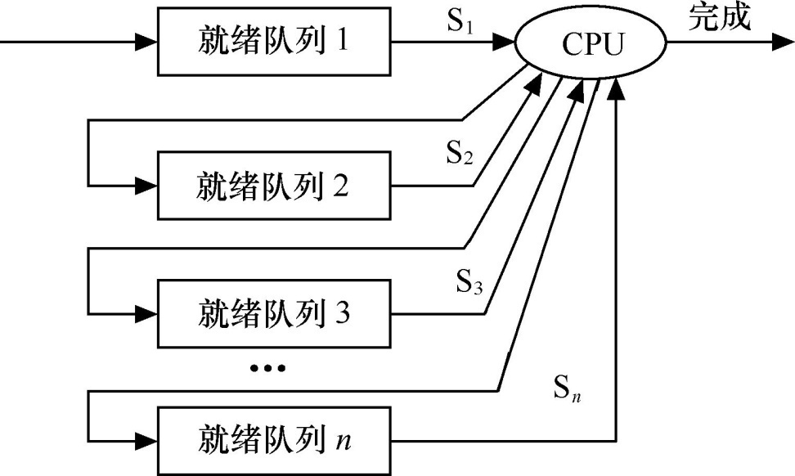
二、进程调度算法(续)
多级反馈调度队列如图3.19所示。
图3.19 多级反馈队列调度算法

Slide 199
二、进程调度算法(续)
多级反馈队列调度算法既照顾了短进程，又照顾了长进程，是一种综合调度算法。
多级反馈队列调度算法在许多操作系统中得到了应用，如分时操作系统中的UNIX操作系统和Linux操作系统。
在BSD UNIX操作系统中，进程的就绪队列有32个，按照0-31号的顺序，优先级逐渐降低。其中0-7号就绪队列用于系统进程，8-31号就绪队列用于用户进程。
系统进程的优先级高于用户进程。在每个就绪队列内部，采用的是时间片轮转调度，时间片是变化的，最大时间片不能超过100ms。

Slide 200
二、进程调度算法(续)
实际的操作系统调度算法，会根据系统的具体要求，对调度算法作一定的修改。如在UNIX操作系统中修改为公平共享调度，公平共享调度针对系统的每个用户组来讲，是公平的。
如果系统的用户组有A、B、C、D 4个组。
A组有1个进程，B组有2个进程，C组有3个进程，D组有4个进程。
CPU的时间在每个用户组之间公平分配，即每个组各得到25%的CPU处理时间。
A组的1个进程能够得到25%的CPU时间，B组的一个进程能够得到25%的1/2的CPU时间，C组的一个进程能够得到25%的1/3的CPU时间，D组的一个进程得到的只有25%的1/4的CPU时间。
另外一种公平共享调度算法是针对每个进程，CPU的时间公平分给每个进程。

Slide 201
二、进程调度算法(续)
表3.4是一种基于优先级的共享处理器时间片的进程组调度实例。
有4组进程A、B、C、D，
组A有1个进程，用1（A）表示；
组B有2个进程，分别用1（B）、2（B）表示；
组C有3个进程，分别用1（C）、2（C）、3（C）表示；
组D有4个进程，分别用1（D）、2（D）、3（D）、4（D）表示。
表3.4在每个进程的列中列出了进程的优先级。其中的数字是每个进程的优先级值（数值越大，进程优先级越低），阴影格表示该进程拥有CPU。

Slide 202
二、进程调度算法(续)
每个进程得到一个初始优先级，这些进程的初始优先级相同，当进程得到一次CPU后，优先级会降低，如果没有得到CPU，则每经过一个CPU的时间片，进程的优先级会升高。
与短作业优先调度算法相同，在进程调度算法中，同样可以采用短进程优先调度算法。短进程优先调度算法同样存在无法精确预知进程执行时间的真实长短。因此，短进程优先调度算法在实际应用中较少采用。

Slide 203
表3.4 时间片进程公平共享调度
时间片 | 1（A） | 1（B） | 2（B） | 1（C） | 2（C） | 3（C） | 1（D） | 2（D） | 3（D） | 4（D）
0 | 40 | 40 | 40 | 40 | 40 | 40 | 40 | 40 | 40 | 40
1 | 90 | 40 | 40 | 40 | 40 | 40 | 40 | 40 | 40 | 40
2 | 85 | 90 | 40 | 40 | 40 | 40 | 40 | 40 | 40 | 40
3 | 80 | 85 | 90 | 40 | 40 | 40 | 40 | 40 | 40 | 40
4 | 75 | 80 | 85 | 90 | 40 | 40 | 40 | 40 | 40 | 40
5 | 70 | 75 | 80 | 85 | 90 | 40 | 40 | 40 | 40 | 40
6 | 65 | 70 | 75 | 80 | 85 | 90 | 40 | 40 | 40 | 40
7 | 60 | 65 | 70 | 75 | 80 | 85 | 90 | 40 | 40 | 40
8 | 55 | 60 | 65 | 70 | 75 | 80 | 85 | 90 | 40 | 40
9 | 50 | 55 | 60 | 65 | 70 | 75 | 80 | 85 | 90 | 40
10 | 45 | 50 | 55 | 60 | 65 | 70 | 75 | 80 | 85 | 90

Slide 204
线 程 调 度
在现代操作系统中，进程是资源分配的基本单位，线程是调度的基本单位。
低级调度为线程调度。
线程需要进程环境的支撑，线程调度与线程和进程之间的关系有关。
线程的实现方式有用户级线程和内核级线程两种。

Slide 205
线 程 调 度
1．用户级线程
用户级线程存在于用户地址空间，内核不能看见用户级线程，内核按照进程调度分配处理器。
内核在进程调度时，首先根据相应的进程调度算法，如先来先调度算法、时间片调度算法、优先级调度算法等。
如果内核选取的是时间片调度算法，则每个进程分享处理器的时间片。在每个进程分得的时间片中，再由线程调度算法决定该进程中的线程怎样共享这个时间片，决定哪个线程首先被处理器运行。
线程调度算法与进程调度算法没有关系。
通常，为了实现简单，线程调度算法会选择先来先服务的方式。

Slide 206
线 程 调 度（续）
如果在进程的一个时间片内，属于该进程的一个线程没有完成，则需要等待进程的下一个时间片，没有完成的线程才能继续运行；
如果在进程的一个时间片内，属于该进程的一个线程已经完成，则按照线程调度算法调度同属于该进程的另一个线程运行，直到该进程的时间片用完，再等待下一个时间片，或该进程的所有线程运行结束而结束进程；
如果在进程的一个时间片内，进程的所有线程已经运行完成而时间片没有到，则处理器空闲，不会分配给其他进程的线程。
如果某个线程运行时由于某种原因而阻塞，则该进程的所有线程都阻塞，相应的处理器时间片也不会分配给其他进程的线程。

Slide 207
线 程 调 度（续）
2．内核级线程
与用户级线程调度不同，线程调度在处理器调度中起决定作用。
内核会根据线程调度算法选择一个处于就绪状态的内核级线程运行。
在选择线程时，内核不会考虑该线程属于哪一个进程，而会对所有进程的所有线程公平对待，任何一个线程都被看作一个独立的线程。
如果采用时间片线程调度，在线程运行时间片到时，内核会选择下一个处于就绪状态的内核级线程运行。如果线程的运行时间片没有到而发生了阻塞，也会选择下一个就绪内核线程运行。

Slide 208
3.5 实 时 调 度
用于实时操作系统中的处理器调度为实时调度。
实时调度与一般操作系统中的处理器调度不同，实时调度要求能够控制实时进程，满足实时任务的时间限制。
在实时系统中，衡量调度性能的指标不是周转时间和等待时间，而是能否满足实时任务的截止时间要求。

Slide 209
3.6 多处理器调度
如果一个计算机系统有多个处理器，多个处理器的调度称为多处理器调度。多处理器调度与多处理器系统的结构形式有关。
多处理器系统的结构形式有多种，根据多个处理器在系统中的地位不同，多处理器系统的结构可以划分为如下两大类：
松耦合多处理器系统。在系统中每个处理器相对独立，拥有自己的内存和I/O通道。多处理器调度对系统中的每个处理器，采取与单处理器调度相同的方法。
紧耦合多处理器系统。在系统中多个处理器共享内存和外围设备，处理器的相对独立性差。在这种多处理器系统中，处理器调度方法比较复杂。

Slide 210
5.2.5 死锁
从进程同步的概念可以知道，当并发进程需要竞争使用资源或需要相互协作向前推进时，如果不采取同步措施，或同步措施不恰当，则很容易导致并发进程不能向前推进而陷入僵局，即死锁现象。
死锁是发生在一组相互竞争或协作的进程与线程之间的一个非正常现象。
死锁是所有操作系统都面临着的潜在问题，操作系统除了需要预防死锁、避免死锁外，还需要能够检测死锁，并从死锁中进行恢复。

Slide 211
死锁
主要内容如下：
死锁的产生；
死锁的预防；
死锁的避免；
死锁的检测和解除；
线程死锁。

Slide 212
一 死锁的产生
死锁是指多个进程因为竞争资源而造成的一种僵局。如果没有外力的作用，这些进程将永远不能再向前推进。
互斥共享资源是临界资源，在一段时间内只允许一个进程使用，只有当一个进程使用完并释放后，其他的进程才能使用。
每一个进程使用临界资源都需要经历三个阶段：申请、使用、归还。

Slide 213
（一）死锁产生的原因
死锁产生的原因：进程推进顺序不当、同类资源分配不当、PV操作使用不当等.。
1.在进程并发环境下进程之间对资源的竞争
生产者与消费者问题
当缓冲区为空时，如果消费者进程进入了缓冲区；或者当缓冲区为满时，如果生产者进程进入了缓冲区，这两种情况都会发生死锁。
哲学家进餐问题
如果5个哲学家都同时去拿叉子，则每个哲学家都只能拿到一把叉子，每个哲学家又都会等待另一把无法得到的叉子，这样的资源竞争引起了死锁。

Slide 214
2.进程推进顺序不当
如果系统中有三个进程P₁、P₂和P₃，相互之间需要传递消息S₁、S₂、S₃，即：进程P₁发送消息S₁给进程P₂，进程P₂发送消息S₂给进程P₃，进程P₃发送消息S₃给进程P₁，如果每个进程都要发送消息和接收消息成功后才能向前推进，则可能有如下情况:
P₁：send（S₁），receive（S₃）；
P₂：send（S₂），receive（S₁）；
P₃：send（S₃），receive（S₂）；
则P₁、P₂、P₃能够顺利发送并得到所需信息，都能够向前推进。

Slide 215
但是，如果
P₁：receive（S₃），send（S₁）；
P₂：receive（S₁），send（S₂）；
P₃：receive（S₂），send（S₃）；
则P₁、P₂、P₃都需要先接收消息后才能发送消息。显然，在这种情况下，它们永远都不能接收到所需要的信息，不能向前推进，发生了死锁。
进程对资源的竞争和进程推进顺序不当可能会发生死锁。

Slide 216
3 PV操作使用不当引起的死锁
当信号量S1=S2=0时，将发生死锁。
从图2-7中可以看出，P2进程从缓冲区取产品之前，先执行P(S2)，由于S2= =1，故P2等待;
P1进程将产品送到缓冲区后，执行P(S1)，由于S1=-1，故P1等待。
这样，P1, P2进程都无法继续运行下去，产生死锁。

Slide 217
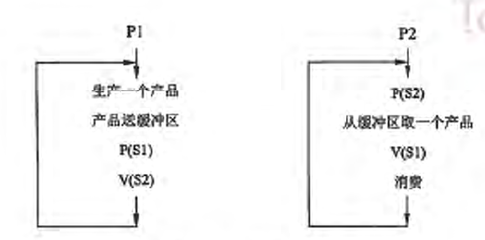

Slide 218
（二） 死锁产生的条件
1971年，Coffman等人通过研究死锁，总结出死锁发生的四个必要条件。
（1）互斥条件
资源的使用是互斥的。每个资源要么已经分配给进程，要么能够提供给进程。如果资源已经被一个进程占有，则再请求资源的进程只能等待，直到占有资源的进程用完后归还资源。
（2）占有并请求（请求保持）条件
一个进程得到资源并再请求资源时，请求的资源不能得到，已得到的资源也不会释放。
（3）不可剥夺条件
当进程得到资源后，只能由进程自身主动释放。进程不能剥夺其他进程已经获得的资源。

Slide 219
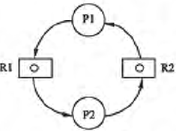
（4）环路等待条件
每个进程都在等待下一个进程已经获得的资源，所有等待的进程构成一个环路，形成永远等待。
这四个条件是死锁发生的必要条件，必须同时具备这四个条件才会发生死锁。其中任意一条不满足，都不会发生死锁。但这四个条件并不是死锁发生的充分条件，可能四个条件都成立，但系统中并无死锁。

Slide 220
（三） 处理死锁的基本方法
处理死锁的基本方法可以归结为如下四种：
1．预防死锁
通过破坏死锁的四个必要条件中的一个或几个来防止死锁的发生，是一种在实际中比较现实的方法，已经被广泛采用。最常采用的破坏死锁的方法为消除“占有并请求条件”或“环路等待条件”。但是，这样破坏死锁会引起系统的资源利用率低。
2．避免死锁
指在资源的动态分配过程中，通过合理的调节各并发进程的资源分配和推进顺序，防止系统进入不安全状态，从而避免死锁的发生。目前，在较多系统中采用此方法来避免死锁的发生。该方法存在的问题是需要预先安排进程的推进顺序。

Slide 221
3．检测死锁
不采取任何限制性措施，允许系统发生死锁。死锁发生后，通过系统设置的检测机构，及时地检测出死锁的发生，精确地确定与死锁相关的进程和资源情况。
4．解除死锁
解除死锁是检测死锁的目的。在已经检测到死锁的基础上，针对死锁，采取适当措施，从系统中将已经发生的死锁消除。解除死锁会影响并发进程的执行。

Slide 222
（四） 资源分配图
为了精确地描述死锁，Holt在1974年用有向图表示资源分配情况，这种有向图被称为资源分配图。
资源分配图用于描述进程已经分配的资源和正在请求的资源。通过对资源分配图中各进程资源分配情况的分析，可以判别是否具备死锁发生的条件。
资源分配图由一系列顶点和边组成。顶点由所有活动进程集合和所有资源类型集合构成。进程顶点用圆圈表示，资源顶点用方块表示，方块中的一个点表示一个资源。有向线段连接进程到资源。箭头从进程指向资源，表示进程正在等待资源；箭头从资源指向进程，表示进程已经获得资源。

Slide 223
如果资源分配图中没有构成环，则不存在死锁；
如果构成环，且死锁发生必要条件的其他三个条件（主要是占有并等待条件，因为互斥条件和不剥夺条件肯定是具备的。）存在，则可能发生死锁。

Slide 224
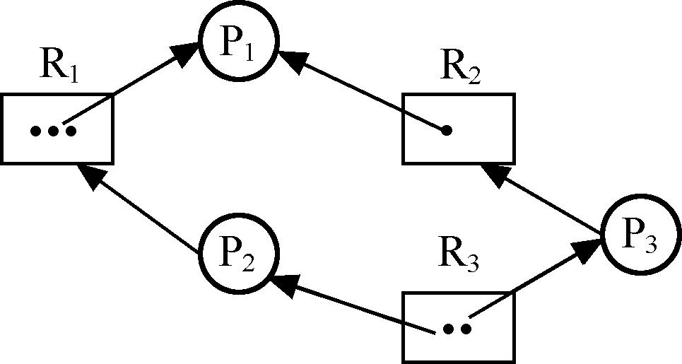
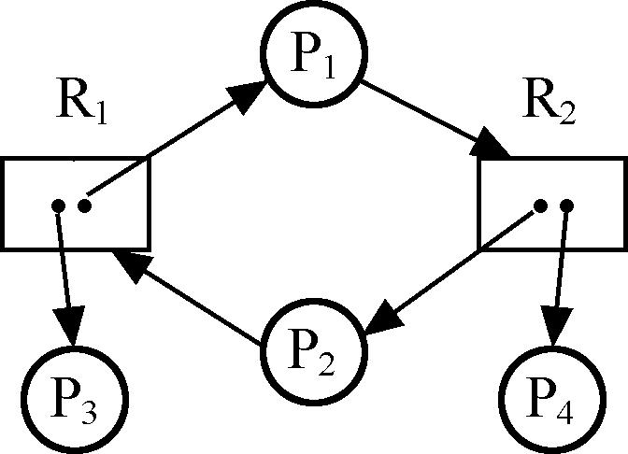
图5.1 无环路无死锁的资源分配图
图5.2 有环路无死锁的资源分配图

Slide 225
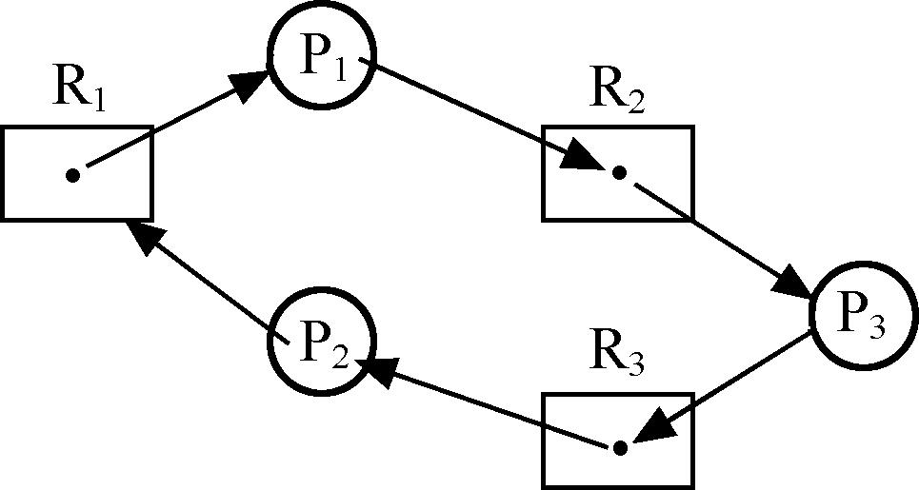
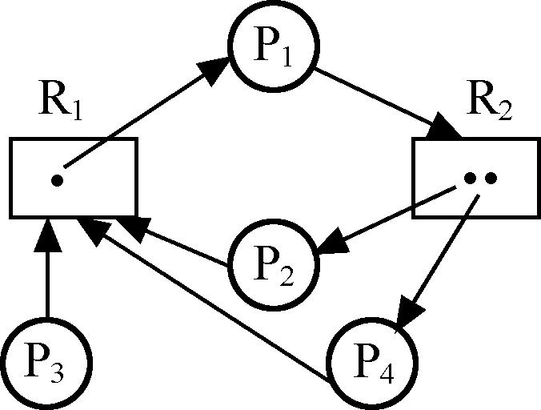
图5.3、图5.4是可能发生死锁的资源分配图。这两个资源分配图中不但有环构成，
而且死锁发生的其他三个必要条件也具备。
图5.3 有死锁的资源分配图
图5.4 有死锁的资源分配图

Slide 226
二 死 锁 预 防
在进程并发时，只有死锁发生的四个必要条件同时具备时才可能发生死锁。
因此，死锁预防策略是通过设计协同资源管理程序，在进程运行期间，破坏死锁产生的四个条件之中的任何一个，使之不成立。
预防死锁是一种比较容易实现的方法，故被广泛采用。

Slide 227
二 死 锁 预 防
1．破坏互斥条件
互斥条件是资源被一个进程独自占有，破坏互斥条件是让进程不独自占有资源。
但是，从资源本身来讲，要让多个进程同时使用是不现实的，正如多个进程同时使用打印机，会造成打印机使用混乱一样。
因此，对大多数资源来讲，破坏互斥条件根本不现实。

Slide 228
二 死 锁 预 防（续）
2．破坏占有并请求
破坏占有并请求条件是预防死锁中最有希望实现的方法。只要禁止已经得到资源的进程再请求其他资源便可以避免死锁的发生。
破坏占有并请求有两种实现方式。
（1）静态分配策略
静态分配策略是指一个进程所需要的全部资源必须在该进程执行前申请并得到后，进程才能执行。如果进程不能得到全部所需要的资源，则系统不对进程进行资源分配，进程必须等待获得全部所需要的资源。
对于批处理系统，则可以采用静态分配策略预防死锁。

Slide 229
二 死 锁 预 防（续）
静态分配策略存在的问题：
很多系统难以实现静态分配
特别是交互系统，如分时系统，用户在一个会话的任何时刻，都可能创建新的进程，执行产生新进程的命令，系统在交互之前并不知道用户所有的输入命令，也不可能知道用户要执行的所有进程，不可能采用静态分配策略。
对于批处理系统，则可以采用静态分配策略预防死锁。但是，作业的周转时间非常长。

Slide 230
二 死 锁 预 防（续）
（2）动态分配策略
动态分配策略是指一个进程每次在申请新的资源前，必须释放原来已经获得的所有资源，然后与所有需要资源的进程竞争分配自己所释的全部资源。
动态分配策略能够满足进程动态确定所需要资源的要求，能够消除占用并请求条件，达到预防死锁的目的。
动态分配策略使得进程付出的代价更高。进程可能释放了资源而不能得到资源：
进程会发生饥饿现象；
系统的资源利用率低

Slide 231
二 死 锁 预 防（续）
对于交互系统，可以用动态分配策略消除占有并请求资源条件，预防死锁。
但是，每当进程在请求新的资源时，进程当前所获得的所有资源都必须释放。
如果当前打开了一个文件，则需要关闭文件；如果当前加载了一个设备，则需要卸载该设备。将进程变回原来没有获得任何资源的状态。这样，系统需要付出的开销很大，不现实。

Slide 232
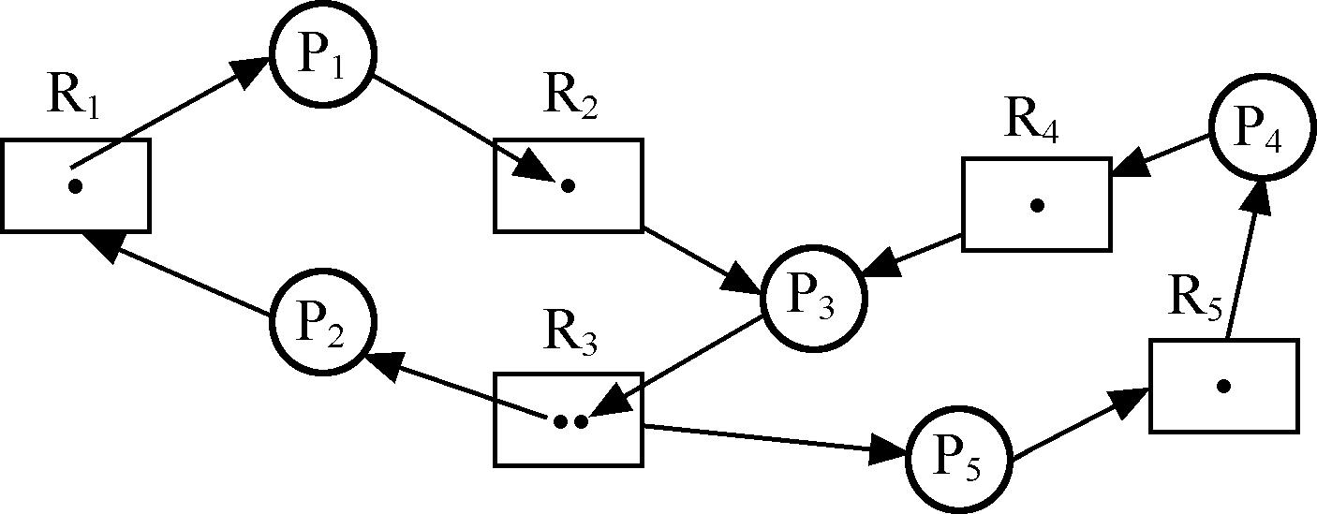
二 死 锁 预 防（续）
3．阻止环路等待
环路等待是所有资源都被进程占有，但进程又请求另一个进程所占有的不能释放的资源。图5.5所示是有两个环路的进程等待情况。
图5.5 有两个环路的进程等待

Slide 233
二 死 锁 预 防（续）
层次分配策略的目的是阻止“环路等待条件”的形成。
层次分配策略的思想如下：
首先将资源分成多个层次；
一个进程得到某一层次的资源后，只能申请更高层次的资源；
当一个进程释放某层的一个资源时，必须先释放所占有的更高层的资源；
一个进程获得了某一层的资源后，如果要再申请该层中的另一个资源，必须先释放该层中的已占有的资源。

Slide 234
二 死 锁 预 防（续）
层次分配策略形成的资源分配图中，不会出现环路等待
因为总有一个进程占据了较高层次的资源，它再请求资源时，可能是同层，可能是更高层的。当同层资源已经分配完后，则一定向更高层申请，而更高层资源一定是空闲的，阻止环路等待可以得到满足。因此，进程可以一直向前推进，从而，不会形成环路。

Slide 235
二 死 锁 预 防（续）
在哲学家进餐问题上，可以采用层次分配策略阻止死锁的发生。
为所有的叉子建立一个层次关系，如规定所有哲学家右手边的叉子为一个层次，左手边的叉子为另一个层次；
只有左右手的叉子都得到才能拿起叉子就餐。如果只得到右手边的叉子，不能得到左手边的叉子，则需要放弃右手边的叉子。
这样，避免了哲学家拿到右手边的叉子又等待左手边的叉子，而左手边的叉子已经被另外的哲学家得到的情况，从而阻止了环路等待现象的发生，预防了死锁。

Slide 236
二 死 锁 预 防（续）
层次分配策略存在的问题:
需要系统资源相对稳定，才能按照层次分配。如果系统需要增加新设备，则会引起层次的变换，造成层次的不稳定。
存在进程使用资源的层次顺序与系统对资源的层次分配顺序不同，造成系统资源浪费的情况。如某进程先申请打印机，后申请磁带机，而按照系统资源层次分配是磁带机在下层，打印机在上层，这样会造成磁带机闲置。
层次分配策略要求编制程序代码时，需要设置条件，增加了程序编制的复杂性，对用户的程序编制有一定的限制。

Slide 237
二 死 锁 预 防（续）
4．允许剥夺
允许剥夺是指如果进程请求的资源当前不可使用，允许进程“收回”请求。
如果一个进程请求资源，系统会立即响应，或者为进程分配资源，或者指明没有足够的资源来满足进程请求。在进程不能得到请求的资源情况下，或者进程继续请求，直到得到需要的资源；或者进程放弃请求，去完成其他的事情。
因此，允许剥夺并不是指允许进程去剥夺其他进程已经获得的资源，而是允许进程在不能得到资源的情况下，放弃请求。在程序编码实现上，要求每次资源申请时，都需要判别能否得到资源，如果不能，则退回到请求资源前的情况。

Slide 238
二 死 锁 预 防（续）
允许剥夺在实现上并不一定有效，特别是进程在请求资源不成又退回请求的情况下，有可能陷入一种在很长的时间内无事可做的状态。
总之，预防死锁的方法较多，在实际应用中需要根据具体的情况选择一个适合的方法。

Slide 239
三 死 锁 避 免
死锁避免方法首先判断资源的分配是否会发生死锁，在确定不会发生死锁的情况下，才将资源真正分配给进程。
与死锁预防策略一样，死锁避免也是一种保守的处理死锁方法。
在死锁避免方法中需要分析系统的状态，分析系统是否存在一个并发进程的状态序列，以保证并发进程不会产生死锁。因此，在死锁避免方法中需要将系统状态分为不安全状态和安全状态，系统处于不安全状态则可能会发生死锁，系统处于安全状态则一定不会发生死锁。

Slide 240
（一） 系统的安全状态
系统的安全状态是指系统能够将并发进程<P₁,P₂,…,P_{n}>按照某种顺序为每个进程分配其所需要的资源，直到满足最大需求为止，每个进程都可以顺利完成。如果系统存在这样的并发进程序列，则称系统处于安全状态；否则，称系统处于不安全状态。

Slide 241
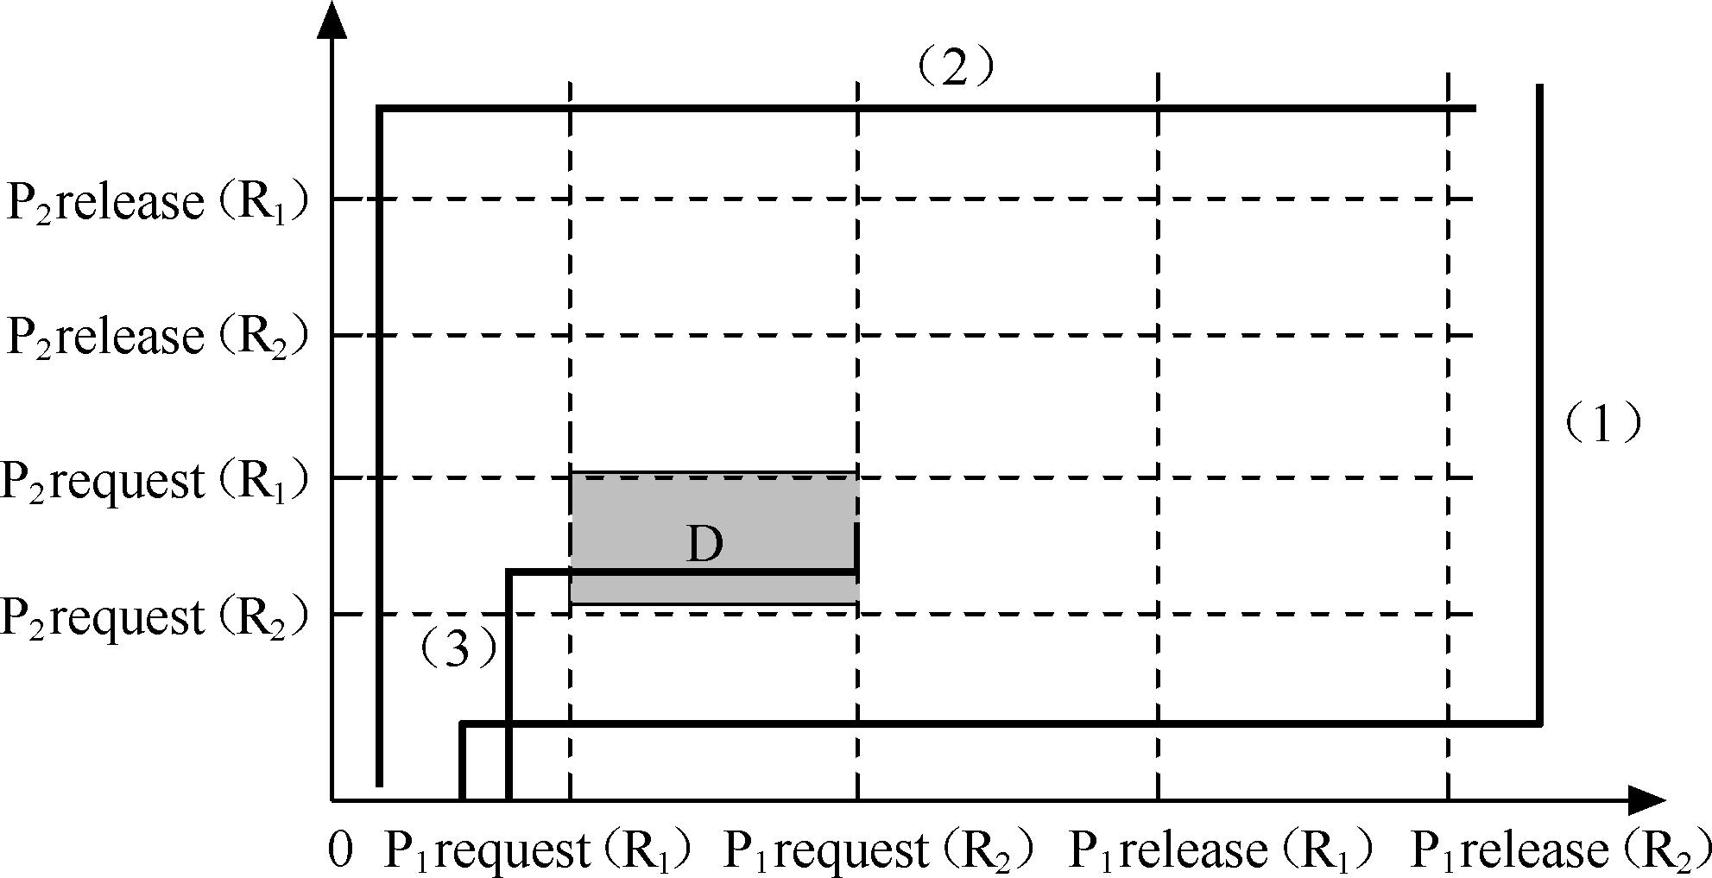
（一） 系统的安全状态（续）
例如两个并发进程P₁和P₂，都需要互斥独占资源R₁和R₂后才能完成，如图5.6所示。
图5.6 进程、资源分配与死锁、安全区

Slide 242
（一） 系统的安全状态（续）
用P₁：request(R₁)表示进程P₁请求资源R₁；
用P₁：request(R₂)表示进程P₁请求资源R₂；
用P₂：request(R₁)表示进程 P₂请求资源R₁；
用P₂：request(R₂)表示进程P₂请求资源R₂；
用P₁：release(R₁)表示进程P₁释放资源R₁；
用P₁：release(R₂)表示进程P₁释放资源R₂；
用P₂：release(R₁)表示进程P₂释放资源R₁。
用P₂：release(R₂)表示进程P₂释放资源R₂。

Slide 243
（一） 系统的安全状态（续）
如果进程的推进顺序为：
P₁：request(R₁)→P₁：request(R₂)→
P₁：release(R₁)→P₁：release(R₂)→
P₂：request(R₁)→P₂：request(R₂)→
P₂：release(R₁)→P₂：release(R₂)，
如图5.6中的折线（1），则不会发生死锁。

Slide 244
如果进程的推进顺序为：
P₂：request(R₂)→P₂：request(R₁)→
P₂：release(R₂)→P₂：release (R₁)→
P₁：request(R₁)→P₁：request(R₂)→
P₁：release(R₁)→P₁：release(R₂)，
如图5.6中的折线（2）所示，也不会发生死锁。

Slide 245
（一） 系统的安全状态（续）
如果进程的推进顺序为:
P₂：request(R₂)→P₁：request(R₁)→
P₁：request(R₂)→P₂：request(R₁)…，
此时P₁进程无法得到R₂资源，P₂进程无法得到R₁资源，如图5.6中的曲线（3）所示，则发生死锁。
如果进程的推进顺序为:
P₁：request(R₁)→P₂：request(R₂)→
P₂：request(R₁)→P₁：request(R₂)…，
此时P₂进程申请但不能得到R₁资源，P₁进程申请但不能得到R₂资源，则发生死锁。

Slide 246
（一） 系统的安全状态（续）
为了研究系统是否会发生死锁，提出了系统安全区的概念。
如图5.6所示，由P₁：request(R₁)、P₁：request(R₂)、P₂：request(R₂)、P₂：request(R₁)四条虚线所构成的D区为不安全区。除不安全区之外的区域为安全区。
如果进程申请资源进入不安全区，则可能会发生死锁。
进程在安全区推进，直至完成，不会发生死锁。
系统在安全区的状态为安全状态。

Slide 247
（一） 系统的安全状态（续）
在系统资源分析中，除必须考虑所有资源的分配情况外，还需要考虑资源满足进程需求以外可用的数目。如果并发的大多数进程同时有相对较多的资源请求时，系统资源会被大量使用，使系统进入不安全状态的可能性增大。
要让系统处于安全状态，在资源分配上，首先阻塞一些进程，让另一些进程能够使用所需要的最大资源，等能够使用资源的进程推进并完成，释放所有请求的资源。此时，再唤醒阻塞进程并分配所需要的资源。如此反复，直到所有进程的需要都得到满足为止。
系统运行在不安全状态中，并不意味着一定会发生死锁。

Slide 248
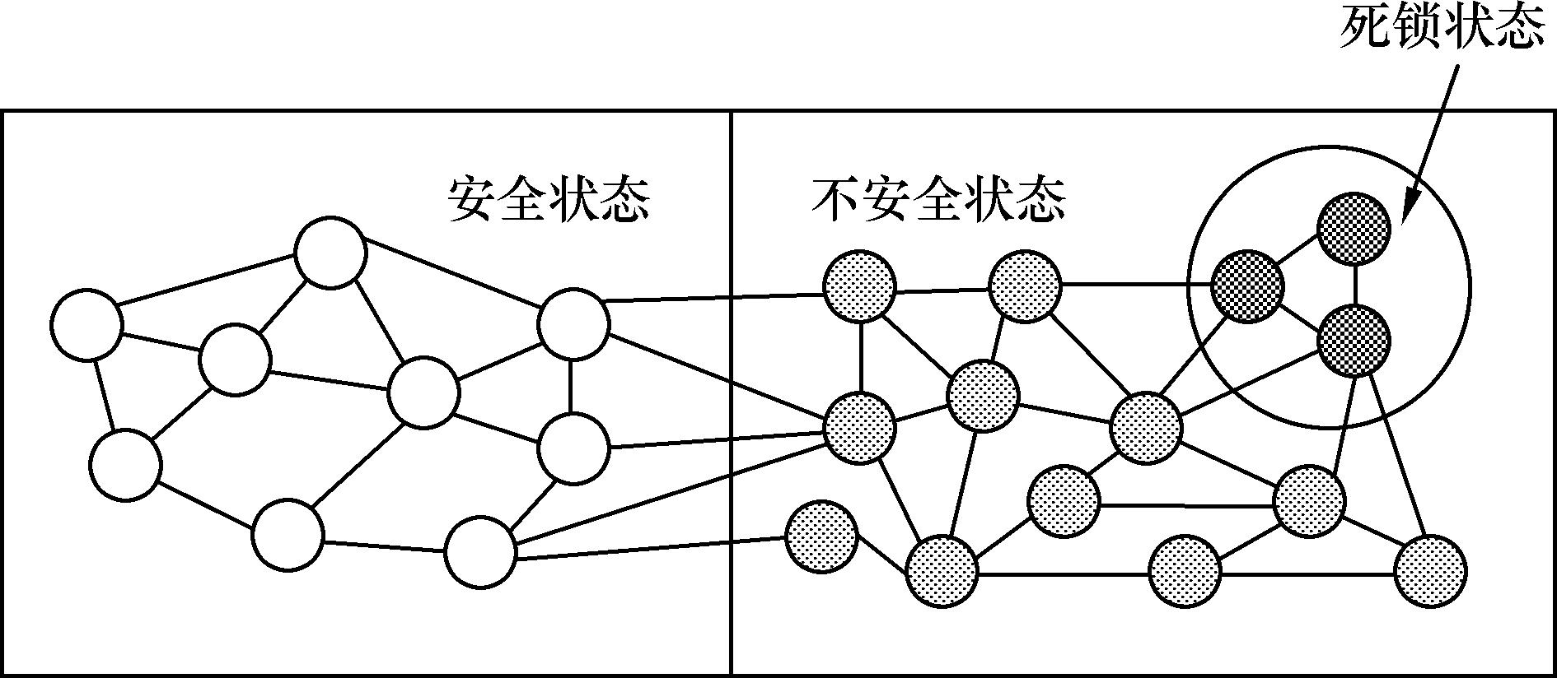
（一） 系统的安全状态（续）
安全状态、不安全状态、死锁状态的关系如图5.7所示。
图5.7 安全状态、不安全状态、死锁状态的关系

Slide 249
（一） 系统的安全状态（续）
在一个系统中有三个并发进程P₁、P₂、P₃，有15台打印机，P₁进程总共需要打印机9台，P₂进程总共需要打印机7台，P₃进程总共需要打印机5台。
在T₀时刻，P₁、P₂、P₃分别得到打印机5台、4台、3台，系统处于安全状态吗？
在T₀时刻，已经分配给P₁、P₂、P₃的打印机有12台，有3台打印机没有分配。
如表5-1所示。

Slide 250
（一） 系统的安全状态（续）
表5-1 进程分配资源情况分析
进 程 | 最大需求数 | 已经分配数 | 可 用 数
P₁ | 9 | 5 | 3
P₂ | 7 | 4
P₃ | 5 | 3

Slide 251
如果将剩下的3台打印机分配给P₂进程，P₂进程共获得打印机7台，能够满足需求。
P₂进程完成后释放打印机7台，这时，P₁进程和P₃进程都能够得到满足。所以，存在
进程的安全序列<P₂、P₁、P₃>，系统按照安全序列分配资源，这三个进程都可以顺利
完成。
从上例可以看到，进程的安全序列可能不止一个，但只要能够得到一个就认为
系统是安全的。如果不能得到安全序列，则认为系统是不安全的。

Slide 252
（一） 系统的安全状态（续）
如果将剩下的3台打印机分配给P₂进程，P₂进程共获得打印机7台，能够满足需求。
P₂进程完成后释放打印机7台，这时，P₁进程和P₃进程都能够得到满足。所以，存在进程的安全序列<P₂、P₁、P₃>，系统按照安全序列分配资源，这三个进程都可以顺利完成。
从上例可以看到，进程的安全序列可能不止一个，但只要能够得到一个就认为
系统是安全的。如果不能得到安全序列，则认为系统是不安全的。

Slide 253
（二） 银行家算法
Dijkstra在1965年提出了银行家算法，该算法是以银行系统所采用的借贷策略为基础而建立的算法模型，是有名的避免死锁策略。
在一个银行中，有限数目的资金被看成系统资源，借贷者被看成进程，贷款限额则被看成进程对资源的最大需求。银行家算法的基本思想是，首先系统为进程提出以下约束条件。
（1）每个进程必须预先说明自己的最大资源需求。
（2）每个进程每次提出部分资源量申请并获得分配。
（3）系统在满足进程提出的最大资源需求后，进程完成。进程完成后，应该在有限的时间内将全部资源归还系统。

Slide 254
（二） 银行家算法
在每个进程保证遵守上述约束的基础上，系统将保证：如果一个进程所要求的最大资源数不超过系统所有的资源总数，则系统一定分配资源给进程；如果系统在接收到进程的请求时因为资源不足而让进程等待，系统会保证在有限的时间内让进程获得资源。

Slide 255
（二） 银行家算法
Dijkstra在1965年提出了银行家算法，该算法是以银行系统所采用的借贷策略为基础而建立的算法模型，是有名的避免死锁策略。
在一个银行中，有限数目的资金被看成系统资源，借贷者被看成进程，贷款限额则被看成进程对资源的最大需求。银行家算法的基本思想是，首先系统为进程提出以下约束条件。
（1）每个进程必须预先说明自己的最大资源需求。
（2）每个进程每次提出部分资源量申请并获得分配。
（3）系统在满足进程提出的最大资源需求后，进程完成。进程完成后，应该在有限的时间内将全部资源归还系统。

Slide 256
（二） 银行家算法
在每个进程保证遵守上述约束的基础上，系统将保证：
如果一个进程所要求的最大资源数不超过系统所有的资源总数，则系统一定分配资源给进程；
如果系统在接收到进程的请求时因为资源不足而让进程等待，系统会保证在有限的时间内让进程获得资源。

Slide 257
（二） 银行家算法（续）
银行家算法在实现中，首先需要知道:
所有进程对资源的最大需求、
系统拥有的资源总数、
当前进程已经分配到的资源数，
从而可以得到系统剩下的资源数和进程当前对资源的需求数。
用剩下的资源与某一进程当前对资源的需求数作比较，试探性的将资源先分配给某一进程，如果剩余资源能够满足该进程的需求，并保证该进程运行完后释放资源，释放的资源并入系统的剩余资源。
如果剩余资源能够满足另一个进程的需求，则从剩余资源中分配给该进程资源，进程完成后释放资源，释放的资源又并入系统的剩余资源。
反复执行，直到所有的进程都能够满足需求而全部运行完成。

Slide 258
（二） 银行家算法（续）
反复执行，直到所有的进程都能够满足需求而全部运行完成。
最后说明本次进程的申请是可行的，系统处于安全状态，这样的进程执行顺序序列为系统的安全序列。如果所有的进程都试探过而不能将资源分配给进程，即不存在安全系列，则系统是不安全的。

Slide 259
（二） 银行家算法（续）
1．银行家算法中的数据矩阵
系统可提供的资源矩阵Available
如果系统有m类可提供资源，Available是一个1行m列的矩阵，每个元素代表可提供的资源数。初始情况是系统所具有的该类全部资源，该值随着资源的分配和释放而动态变化。
进程的最大需求矩阵Max
如果并发进程的数目为n，则Max是一个n行m列的矩阵，Max中的值是每个并发进程所需要的各类资源的最大数。
进程已经分配的资源矩阵Allocation
Allocation是一个n行m列的矩阵，表示每个并发进程当前已经获得的各类资源数。

Slide 260
（二） 银行家算法（续）
资源分配后的剩余矩阵为Left
Left为系统可提供的资源减去已经分配出去的资源；
进程当前的需求矩阵Need
Need是一个n行m列的矩阵，表示每个并发进程还需要获得的各类资源数。
Need = Max – Allocation。
2．银行家算法
在银行家算法中，可以在当前所有进程预先分配资源的情况下，将系统剩下的资源分配给进程。如果剩下的资源分配给进程后，能够满足进程的需要，进程能够按照一定的序列推进，存在安全序列，则当前的分配状态为安全状态。

Slide 261
（二） 银行家算法（续）
银行家算法中，在当前进程资源已经分配的情况下，如果某个进程首先提出资源请求，则判断系统能否在满足该进程请求的情况下，再进行进程的资源分配。
如果能够满足进程的资源分配，存在安全序列，称系统在某个进程请求的条件下的资源分配是安全的，系统处于安全状态。
例如系统中有4种类型资源R₀、R₁、R₂、R₃，Available = {8,5,9,7}；
有5个进程P₀、P₁、P₂、P₃、P₄，其最大需求Max为：

Slide 262
（二） 银行家算法（续）
进 程 | R₀ | R₁ | R₂ | R₃
P₀ | 3 | 2 | 1 | 4
P₁ | 0 | 2 | 5 | 2
P₂ | 5 | 1 | 0 | 5
P₃ | 1 | 5 | 3 | 0
P₄ | 3 | 0 | 4 | 3

Slide 263
（二） 银行家算法（续）
5个进程已经分配的资源Allocation为：
进 程 | R₀ | R₁ | R₂ | R₃
P₀ | 2 | 0 | 1 | 1
P₁ | 0 | 1 | 2 | 1
P₂ | 4 | 0 | 0 | 3
P₃ | 0 | 2 | 1 | 0
P₄ | 1 | 0 | 3 | 0
（1）在当前的分配下，用银行家算法来确定相应的状态是否安全？
（2）如果在当前的分配下，进程P₄请求资源为<1,0,1,0>，在这样的情况下，系统是否安全？

Slide 264
（二） 银行家算法（续）
（3）如果当前按照以下方式为进程分配资源：
进 程 | R₀ | R₁ | R₂ | R₃
P₀ | 2 | 0 | 1 | 1
P₁ | 0 | 1 | 2 | 1
P₂ | 4 | 0 | 0 | 3
P₃ | 1 | 2 | 1 | 0
P₄ | 1 | 0 | 3 | 0
系统是否安全？

Slide 265
（二） 银行家算法（续）
（1）在银行家算法中：
• 根据已知的系统可提供资源Available、进程已经分配的资源Allocation，确定当前资源的剩余Left = Available – Allocation = {1，2，2，2}。
• 根据已知的进程的最大需求Max、进程已经分配的资源Allocation，确定进程当前的需求Need为：
进 程 | R₀ | R₁ | R₂ | R₃
P₀ | 1 | 2 | 0 | 3
P₁ | 0 | 1 | 3 | 1
P₂ | 1 | 1 | 0 | 2
P₃ | 1 | 3 | 2 | 0
P₄ | 2 | 0 | 1 | 3

Slide 266
（二） 银行家算法（续）
将剩余的资源{1,2,2,2}和进程的当前需求进行对比分析，结果发现进程P2的当前需求为{1,1,0,2}，能够在当前剩余的资源中得到需要的资源，进程P2满足资源需求，将资源分配给进程P2，让进程P2得到需要的所有资源{4,0,0,3} + {1,1,0,2} = {5,1,0,5}后，进程P2完成并释放得到的所有资源。进程P2释放的所有资源{5,1,0,5}加上系统分配给进程P2后剩余的资源{0,1,2,0}，此时系统可分配的资源为{5,2,2,5}。
系统可分配的资源为{5,2,2,5}，能够让进程P0的需求{1,2,0,3}得到满足，进程P0被分配资源，进程P0完成后归还全部分配的资源，这时系统可分配的资源为{7,2,3,6}。

Slide 267
（二） 银行家算法（续）
系统可分配的资源为{7,2,3,6}，能够让进程P₁的需求{0,1,3,1}得到满足，进程P₁被分配资源，进程P₁完成后归还全部分配的资源，这时系统可分配的资源为{7,3,5,7}。
系统可分配的资源为{7,3,5,7}，能够让进程P₃的需求{1,3,2,0}得到满足，进程P₃被分配资源，进程P₃完成后归还全部分配的资源，这时系统可分配的资源为{7,5,6,7}。
系统可分配的资源为{7,5,6,7}，能够让进程P₄的需求{2,0,1,3}得到满足，进程P₃被分配资源，进程P₃完成后归还全部分配的资源，这时系统可分配的资源为{8,5,9,7}。
因此存在安全序列{P₂,P₀,P₁,P₃,P₄}，所以状态是安全的。

Slide 268
（二） 银行家算法（续）
（2）如果在当前的分配下，进程P₄请求资源为{1,0,1,0}，则系统从当前分配资源后的剩余资源{1,2,2,2}中分配资源给P₄进程后，剩余的资源为{0,2,1,2}，此时进程P₄完成还需要的资源为{1,0,0,3}，剩余的资源不但不能够分配给进程P₄，
而且也不能够分配给P₀、P₁、P₂、P₃的任何进程，所以，此时的分配状态不是安全状态。
（3）如果当前进程按照以下的方式为进程分配资源：

Slide 269
（二） 银行家算法（续）
进 程 | R₀ | R₁ | R₂ | R₃
P₀ | 2 | 0 | 1 | 1
P₁ | 0 | 1 | 2 | 1
P₂ | 4 | 0 | 0 | 3
P₃ | 1 | 2 | 1 | 0
P₄ | 1 | 0 | 3 | 0
则当前资源的剩余Left = {0,2,2,2}

Slide 270
（二） 银行家算法（续）
进程当前的需求Need为：
进 程 | R₀ | R₁ | R₂ | R₃
P₀ | 1 | 2 | 0 | 3
P₁ | 0 | 1 | 3 | 1
P₂ | 1 | 1 | 0 | 2
P₃ | 0 | 3 | 2 | 0
P₄ | 2 | 0 | 1 | 3
剩余的资源不能满足任何进程的需求，所以，这样的分配状态不是安全状态。
在死锁避免方法中，需要获知进程未来的资源请求情况，与预防死锁策略一样，在现实中都是难以实现的。

Slide 271
四 死锁的检测和解除
预防死锁和避免死锁的方法除了实施困难外，对资源分配实施过程还有相当多的限制，甚至需要进程长时期等待，不利于资源利用率和系统吞吐量的提高。
因此，在许多系统中并不刻意去预防和避免死锁，对资源分配不施加任何限制，而是让系统定时运行一个死锁检测程序，判断系统内是否有死锁发生。如果发生了死锁，再采取措施解除死锁。
因此，解决死锁的另一种方法是对死锁进行检测，在检测的基础上解除死锁。

Slide 272
（一） 检测死锁
由死锁发生的必要条件可知，环路等待是死锁发生时必须具备的现象。有死锁，则一定有环路存在，但有环路存在不一定发生死锁。
1．单个资源的死锁检测
当系统中有多类资源，但每类资源只有一个时，如只有一台打印机或一台磁带机，对于这样的简单情况，如果从资源分配图中去检测，有死锁，一定会有环路存在。如图5.8所示。
资源R₁、R₂、R₃都只有一个，进程P₂、P₄、P₅构成环路，因此，进程P₂、P₄、P₅发生死锁。对于进程P₁、P₃，虽然没有在环上，但是，由于所需要的资源R₁、R₂都已经分配，受其他进程死锁的影响，也发生了死锁。

Slide 273
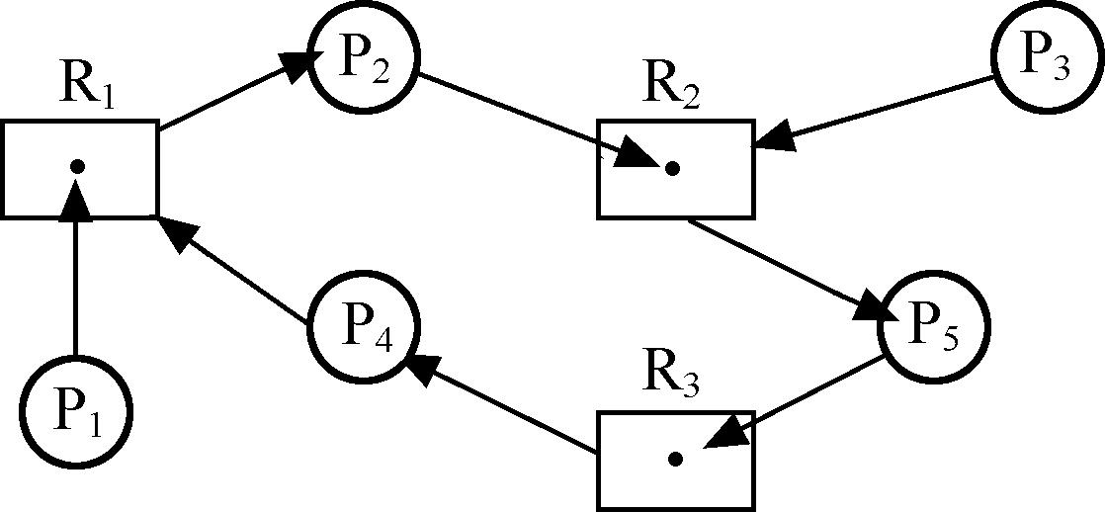
（一） 检测死锁（续）
图5.8 有环路有死锁的情况
针对资源分配图，可以采用将资源分配图中的每个节点看作为一棵树的树根，用深度优先搜索法搜索每一个节点，看该节点是否是原来已经搜索过的节点。如果是，则表示存在环路。如果从给定节点出发的有向边都已经搜索过了，则从当前节点出发的子图中不包含环。如果所有节点都是这样，则整个图不存在环，系统不存在死锁。

Slide 274
（一） 检测死锁（续）
下面是针对只有一个资源的简单情况所作的死锁检测算法实现步骤的描述：
（1）用L表示节点集合，L的初始值为空。
（2）在资源分配图中，将图中的任意一个节点N作为初始节点。
（3）将所选的初始节点添加到L的尾部，并检查该节点是否已经在L中出现过两次，如果是，则该图包含了一个环。算法结束。
（4）从给定的节点开始，检测是否存在没有标记的从该节点出发的有向边，如果存在，向下进入第（5）步，否则跳到（6）步。
（5）随机选取一条没有标记的从该节点出发的有向边，然后顺着这条有向边找到新的当前节点，返回到第（3）步。
（6）移走该节点，返回到当前节点前面的一个节点，并将其作为新的当前节点，转到第（3）步。如果这一节点是起始节点，则表明该资源分配图不存在任何环。算法结束。

Slide 275
（一） 检测死锁（续）
将图5.8作为实例，检测环，步骤如下：
（1）首先，初始化L为空；
（2）从节点P₁开始，将节点P₁添加到L中L = { P₁ }，移动到唯一可以移动的节点R₁，将其添加到L = { P₁，R₁ }，没有节点在L中出现过两次。
（3）沿方向线从R₁到达节点P₂，使L = { P₁，R₁，P₂ }，没有节点在L中出现过两次。沿方向线从P₂到达节点R₂，使L = { P₁，R₁，P₂，R₂ }，没有节点在L中出现过两次。
（4）沿方向线从R₂到达节点P₅，使L = { P₁，R₁，P₂，R₂，P₅ }，没有节点在L中出现过两次。沿方向线从P₅到达节点R₂，使L = { P₁，R₁，P₂，R₂，P₅，R₃ }，没有节点在L中出现过两次。

Slide 276
（一） 检测死锁（续）
（5）沿方向线从R₃到达节点P₄，使L = { P₁，R₁，P₂，R₂，P₅，R₃，P₄ }，没有节点在L中出现过两次。沿方向线从P₄到达节点R₁，使L = { P₁，R₁，P₂，R₂，P₅，R₃，P₄，R₁ }，节点R₁在L中出现过两次。则得到环{ R₁，P₂，R₂，P₅，R₃，P₄，R₁ }。
同样，可以选其他节点为起始节点，同样也可以得到该环。
这种算法只是针对每类资源只有一个的情况而言，不是一种最佳算法。

Slide 277
（一） 检测死锁（续）
2．多个资源的死锁检测
如果相同的资源有多个，则需要用矩阵来表示每类资源的个数。用E₁，…，E_{m}分别表示每类资源的个数，用P₁，…，P_{n}表示检测的进程，用A₁，…，A_{m}表示每类资源可用的个数，用C₁₁，…，C_{nm}表示每类资源已经分配给进程P₁，…，P_{n}的个数，用R₁₁，…，R_{nm}表示进程P₁，…，P_{n}请求每类资源可用的个数。则对任意一类资源j，存在所有进程当前已经分配得到的资源加上可用资源为现有资源，即：

Slide 278
（一） 检测死锁（续）
检测算法首先查找某个进程，其请求资源个数小于等于系统当前能够提供的资源个数，则能够将资源分配给该进程，该进程能够运行完成，将该进程标记为完成。将完成后释放的资源加入可用资源中，再分配给下一进程，依次类推，直到系统的所有进程都做过一次标记。再在没有标记完成的进程中检测是否此时系统能够提供的资源可以满足进程的请求，如果能够满足，则进程标记完成。这样，反复对不能标记完成的进程进行标记，最后，如果存在进程无法标记为完成，则这些进程为死锁进程。

Slide 279
（一） 检测死锁（续）
多个资源的死锁检测与银行家算法的思想非常相似，只是银行家算法是在进程分配资源之前针对进程资源分配的一个规划，而死锁检测算法是在进程已经分配资源后进行的检查。
在系统中有进程P₁、P₂、P₃；有4台磁带机、2台绘图仪、4台扫描仪、1台打印机，
即现有资源E = { 4,2,4,1 }；当前已经分配给进程P₁、P₂、P₃的资源分别为：

Slide 280
（一） 检测死锁（续）
当前进程请求的资源数为
现在检测是否存在进程死锁。

Slide 281
（一） 检测死锁（续）
首先算出当前能够提供的资源R = { 2,1,1,0 }；
然后找标记为完成的进程：
如果P₁进程请求为{ 2,0,0,1 }，不能满足；
如果P₂请求资源 { 1,0,1,0 }，能够得到满足，P₂标记为完成。P₂完成，并释放资源。释放的资源加上系统原来分配剩余的资源，总共能够提供的资源为{ 4,1,1,1 }，能够满足进程P₃的请求{ 2,1,0,0 }，P₃进程标记为完成。
P3完成后释放的资源加上系统原来剩余的资源，能够提供的资源为{ 4,2,3,1 }。此时系统没有标记完成的进程为P1，P1的请求为{ 2,0,0,1 }能够满足，P1完成。
系统中所有的进程都标记完成，系统没有进程死锁。

Slide 282
（一） 检测死锁（续）
在系统中，最困难的是决定死锁检测的频率。如果检测太频繁，会花大量的时间检测死锁，浪费CPU的处理时间；如果检测的频率太低，死锁进程和系统资源被锁定的时间过长，资源浪费大。通常的方法是在CPU的使用率下降到一定的阈值时实施检测。当死锁发生次数多，死锁进程数增加到一定程度时，CPU的处理任务减少，CPU空闲时间增多。

Slide 283
（二） 死锁解除
在系统成功地检测到死锁后，需要采取一些办法解除死锁的进程，使系统重新正常工作。为了解除死锁，操作员可能会简单地采用结束进程的方法，也可能会粗暴地重新启动整个系统。实质上，解除死锁只需要释放死锁进程占有的资源。因此，常用的死锁解除方法有如下几种：

Slide 284
（二） 死锁解除
1．利用资源抢占
在有些情况下，会临时将某个资源从当前拥有该资源的进程中抢占给另一个进程。这种情况，大多需要通过人工干预实现。例如，如果一个进程的打印任务很多，进程陷入死锁。这时，通过人工收集进程的打印任务，然后将该进程挂起，将打印机分配给其他进程，等其他进程结束后，重新激活进程，将收集的打印任务重新放回给进程，进程继续工作。
进程死锁后，究竟选择哪个进程挂起，在很大程度上取决于哪一个进程拥有更容易回收的资源。
利用抢占解除死锁的方法是否有效的关键在于资源本身特性是否支持，通常用这种方法解除死锁比较困难，实现起来非常麻烦。

Slide 285
（二） 死锁解除（续）
2．利用回退释放资源
首先给系统设置一系列的检查点，周期性的对进程进行检查点检查，将进程的状态写进一个文件。检查点中包括有存储映像、资源分配给进程的记录。在检查点设置上，新的检查点应该写到新文件中，因此，随着进程执行，会有一系列的检查点文件产生。
一旦系统检测到死锁发生，则很容易发现进程需要哪些资源。为了解除死锁，使系统恢复到正常状态，通常会选择从较早的检查点开始，让拥有所需资源的进程退回到该时间点，这时间点是进程分配资源之前的一个正常状态。在时间点之后，进程所做的工作被丢掉。

Slide 286
（二） 死锁解除（续）
在进程状态退回到分配资源以前的正常状态后，将资源分配给其他的死锁进程，进程得到资源后完成，释放的资源再分配给退回到检查点的进程，让进程得到所需要资源后能够完成。
这种解除死锁的方法通过回退进程，释放资源，牺牲一个进程的部分利益来补救另外的进程。

Slide 287
（二） 死锁解除（续）
3．利用结束死锁进程释放资源
最简单方便的方法是结束一个或多个死锁进程，在结束进程结束并释放资源后，其他的进程能够从死锁状态恢复，继续执行。
在实现上选择结束哪个进程，关键在于该进程结束后是否能够释放资源，而释放的资源是否又正是其他进程所需要的。通常会选择环中的进程作为结束进程。如果选择环外的进程进行结束，则要注意是否该进程结束后释放的资源正是环中进程所需要的资源。
在选择被结束的进程时，除了需要注意其释放的资源外，还要注意其重新运行是否会为系统带来负作用。

Slide 288
（二） 死锁解除（续）
虽然大多数操作系统都潜在地受到死锁的威胁，但是，从解决死锁的角度出发，需要了解死锁发生的频率、系统受死锁影响的程度、系统崩溃的原因和发生的次数。如果死锁发生的频率极高，对系统的影响很大，甚至导致系统崩溃，则应该采取有力的措施去预防死锁、避免死锁，不惜代价检测死锁并解除死锁。但是，如果死锁几年发生一次，或者几个月会发生一次死锁，则通常不会选择牺牲系统性能和可用性去检测死锁、解除死锁。

Slide 289
五 线 程 死 锁
在支持多线程的操作系统中，除了会发生进程之间的死锁外，还会发生线程之间的死锁。由于不同的线程可以属于同一进程，不同的线程还可以属于不同的进程，因此，与进程死锁比较，线程死锁分为属于同一进程的线程死锁与属于不同进程的线程死锁。

Slide 290
1．同一进程的线程死锁
线程的同步工具有互斥锁。由于同一进程的线程共享进程资源，为了实现线程对进程内变量的同步访问，可以采用互斥锁。
假如L₁和L₂为两个互斥锁，进程内的一个代码块使得线程先获得L₁，然后获得L₂，但是，同一进程内的另一代码块使得线程先获得L₂，再获得L₁。这样，同一进程内的两个线程会陷入死锁。

Slide 291
2．不同进程的线程死锁
如果在进程P₁内存在一组线程{ P₁₁，P₁₂，…，P_{1m} }，在进程P₂内存在一组线程{ P₂₁，P₂₂，…，P_{2n} }。同一时间段，进程P₁内的线程获得资源R₁，进程P₂内的线程获得资源R₂。之后，P₁内的一个线程P_{1i}请求资源R₂，并进入阻塞状态；P₂内的一个线程P_{2j}请求资源R₁。这样，则发生了不同进程内线程P_{1i}和P_{2j}之间的死锁。
当将经典进程看作为单线程进程时，本章前面讨论的进程死锁解决方法，同样适用于同一进程的线程死锁和不同进程的线程死锁问题。

Slide 292
5.2.6 线 程
传统的进程有两个墓本属性:可拥有资源的独立单位，可独立调度和分配的签本单位
由于在进程的创建、撤稍和切换中，系统必须为之付出较大的时空开销，因此在系统中设置的进程救目不宜过多.进程切换的频率不宜太高.这就限制了井发程度的提高，引入线程后，将传统进程的两个基本属性分开，线程作为调度和分配的落本单位，进程作为独立分配资源的单位。
用户可以通过创建线程来完成任务，以减少程序并发执行时付出的时空开销。

Slide 293
线程可创建另一个线程，同一个进程中的多个线程可并发执行。线程也具有就绪、运行和阻塞三种基本状态。
由于线程具有许多传统进程所具有的特性，故称为“轻型进程"( Light-Weight Process):
传统进程称为“重型进程”(Heavy-Weight Process ) 。

Slide 294
5.2.6 线 程
1 线程的基本概念
为使程序能并发执行，系统还必须进行以下的一系列操作。
1) 创建进程
2) 撤消进程
3) 进程切换

Slide 295
2. 线程的属性
轻型实体。
(2) 独立调度和分派的基本单位。
(3) 可并发执行。
(4) 共享进程资源。

Slide 296
3. 线程的状态
(1) 状态参数。
在OS中的每一个线程都可以利用线程标识符和一组状态参数进行描述。状态参数通常有这样几项：

Slide 297
① 寄存器状态， 它包括程序计数器PC和堆栈指针中的内容；
② 堆栈， 在堆栈中通常保存有局部变量和返回地址；
③ 线程运行状态， 用于描述线程正处于何种运行状态；
④ 优先级， 描述线程执行的优先程度；
⑤ 线程专有存储器， 用于保存线程自己的局部变量拷贝；
⑥ 信号屏蔽， 即对某些信号加以屏蔽。

Slide 298
(2) 线程运行状态。
如同传统的进程一样，在各线程之间也存在着共享资源和相互合作的制约关系，致使线程在运行时也具有间断性。 相应地，线程在运行时，也具有下述三种基本状态：
① 执行状态，表示线程正获得处理机而运行；
② 就绪状态， 指线程已具备了各种执行条件，一旦获得CPU便可执行的状态；
③ 阻塞状态，指线程在执行中因某事件而受阻，处于暂停执行时的状态。

Slide 299
4. 线程的创建和终止
在多线程OS环境下，应用程序在启动时，通常仅有一个线程在执行，该线程被人们称为“初始化线程”。它可根据需要再去创建若干个线程。在创建新线程时，需要利用一个线程创建函数(或系统调用)，并提供相应的参数，如指向线程主程序的入口指针、堆栈的大小，以及用于调度的优先级等。在线程创建函数执行完后，将返回一个线程标识符供以后使用。

Slide 300
终止线程的方式有两种：
一种是在线程完成了自己的工作后自愿退出；
另一种是线程在运行中出现错误或由于某种原因而被其它线程强行终止。

Slide 301
5. 多线程OS中的进程
在多线程OS中，进程是作为拥有系统资源的基本单位，通常的进程都包含多个线程并为它们提供资源，但此时的进程就不再作为一个执行的实体。 多线程OS中的进程有以下属性：
(1) 作为系统资源分配的单位。
(2) 可包括多个线程。
(3) 进程不是一个可执行的实体。

Slide 302
内核支持线程和用户级线程
1. 内核支持线程
这里所谓的内核支持线程，也都同样是在内核的支持下运行的，即无论是用户进程中的线程，还是系统进程中的线程，他们的创建、撤消和切换等，也是依靠内核实现的。此外，在内核空间还为每一个内核支持线程设置了一个线程控制块， 内核是根据该控制块而感知某线程的存在的，并对其加以控制。

Slide 303
2. 用户级线程
用户级线程仅存在于用户空间中。对于这种线程的创建、 撤消、线程之间的同步与通信等功能，都无须利用系统调用来实现。对于用户级线程的切换，通常是发生在一个应用进程的诸多线程之间，这时，也同样无须内核的支持。由于切换的规则远比进程调度和切换的规则简单，因而使线程的切换速度特别快。可见，这种线程是与内核无关的。

Slide 304
2.7.4 线程控制
1. 内核支持线程的实现
PTDA 进程资源 TCB # 1 TCB # 2 TCB # 3
图 2 - 13 任务数据区空间

Slide 305
2. 用户级线程的实现
1) 运行时系统(Runtime System)
所谓“运行时系统”，实质上是用于管理和控制线程的函数(过程)的集合， 其中包括用于创建和撤消线程的函数、 线程同步和通信的函数以及实现线程调度的函数等。正因为有这些函数，才能使用户级线程与内核无关。运行时系统中的所有函数都驻留在用户空间，并作为用户级线程与内核之间的接口。

Slide 306
2) 内核控制线程
这种线程又称为轻型进程LWP(Light Weight Process)。 每一个进程都可拥有多个LWP， 同用户级线程一样， 每个LWP都有自己的数据结构(如TCB)，其中包括线程标识符、优先级、 状态， 另外还有栈和局部存储区等。 它们也可以共享进程所拥有的资源。LWP可通过系统调用来获得内核提供的服务，这样，当一个用户级线程运行时，只要将它连接到一个LWP上，此时它便具有了内核支持线程的所有属性。

